Slide 1

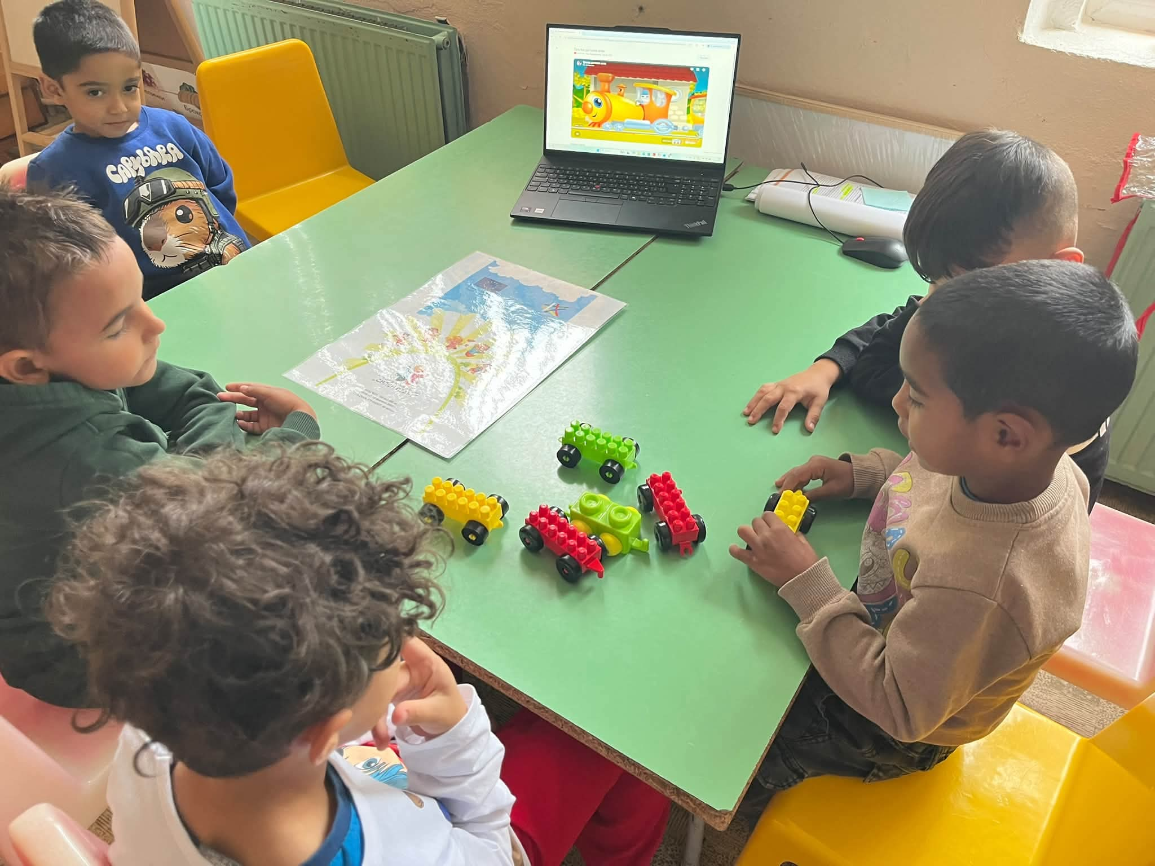
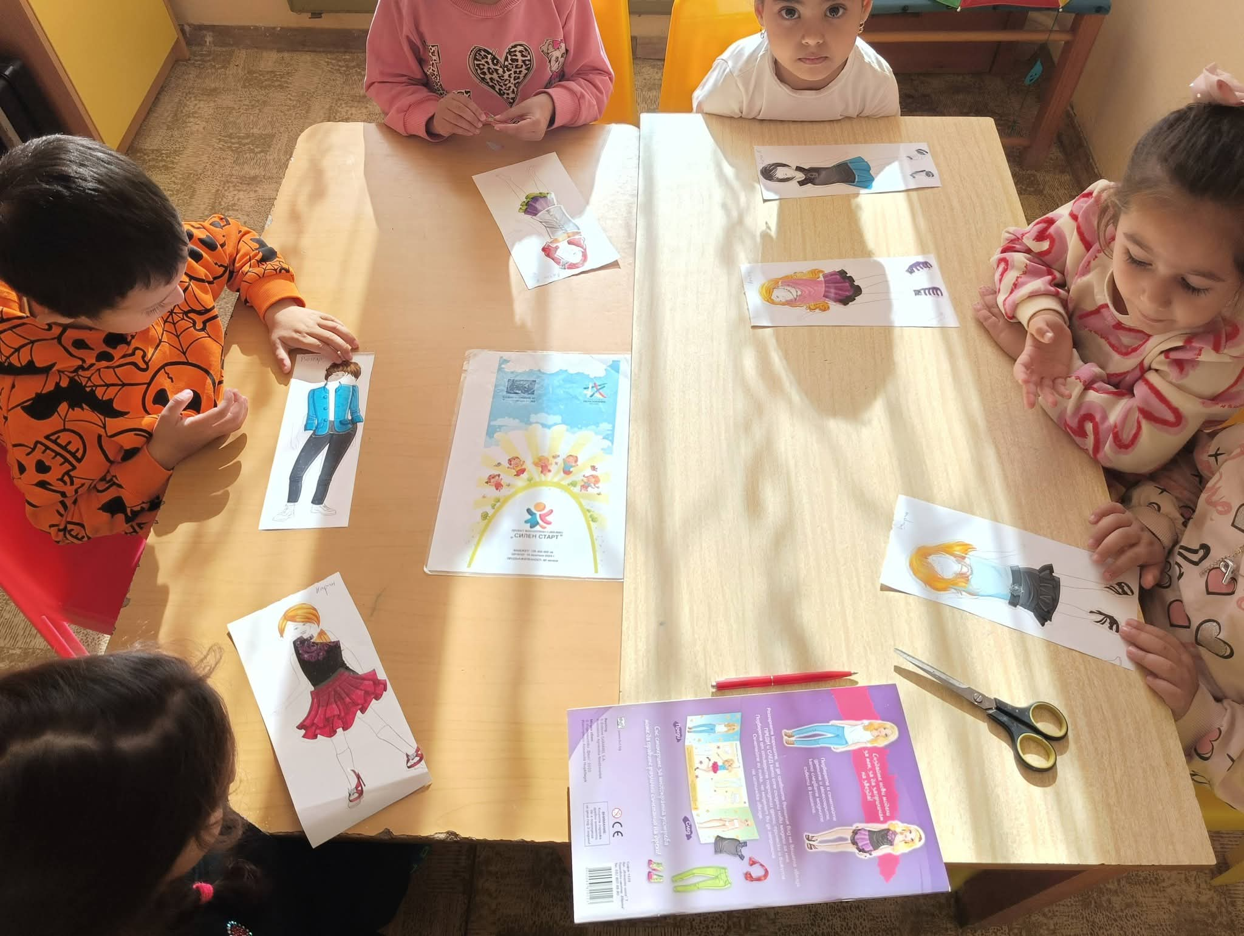
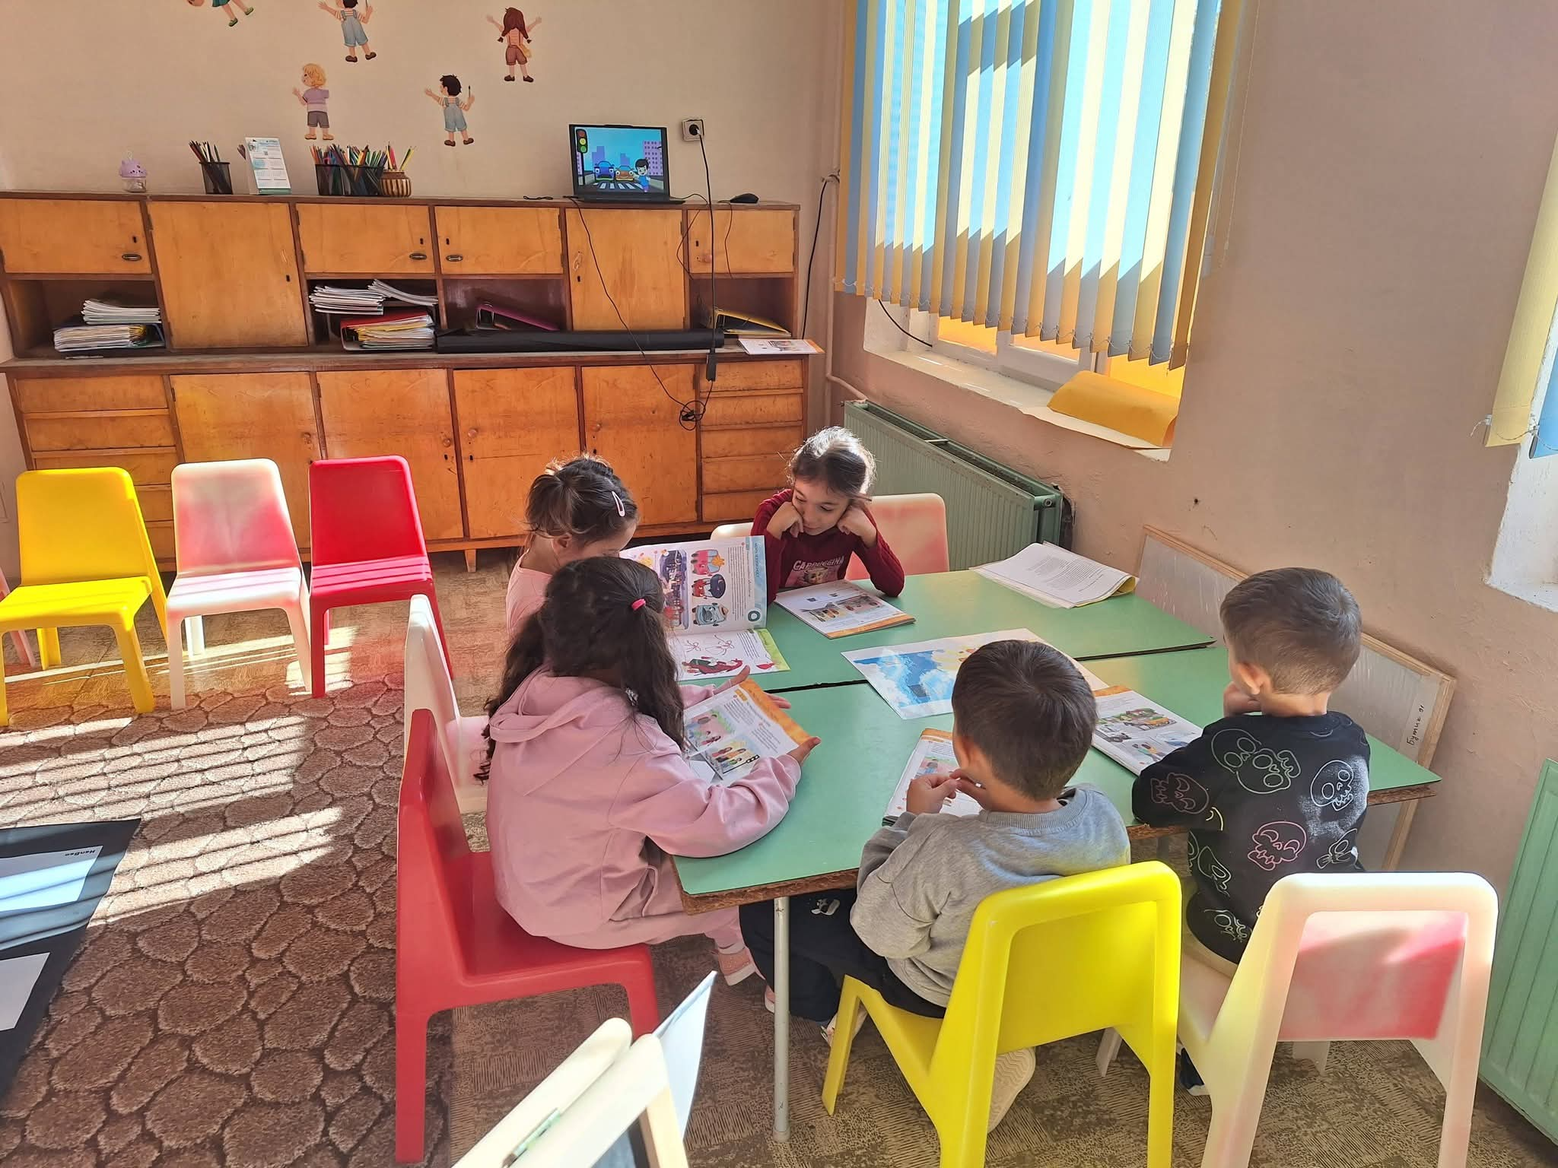
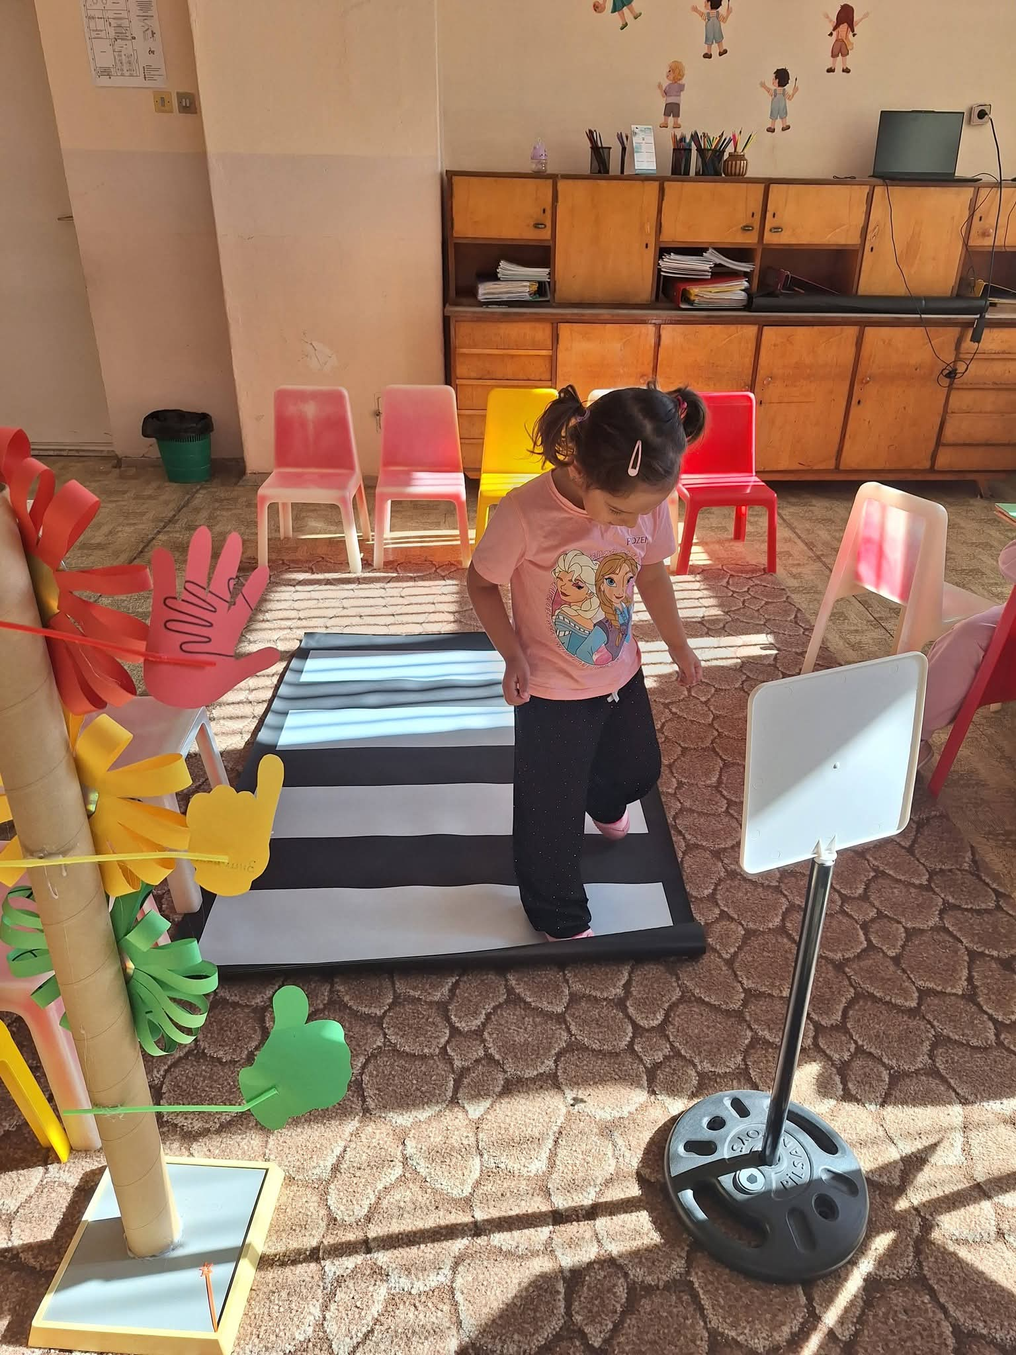
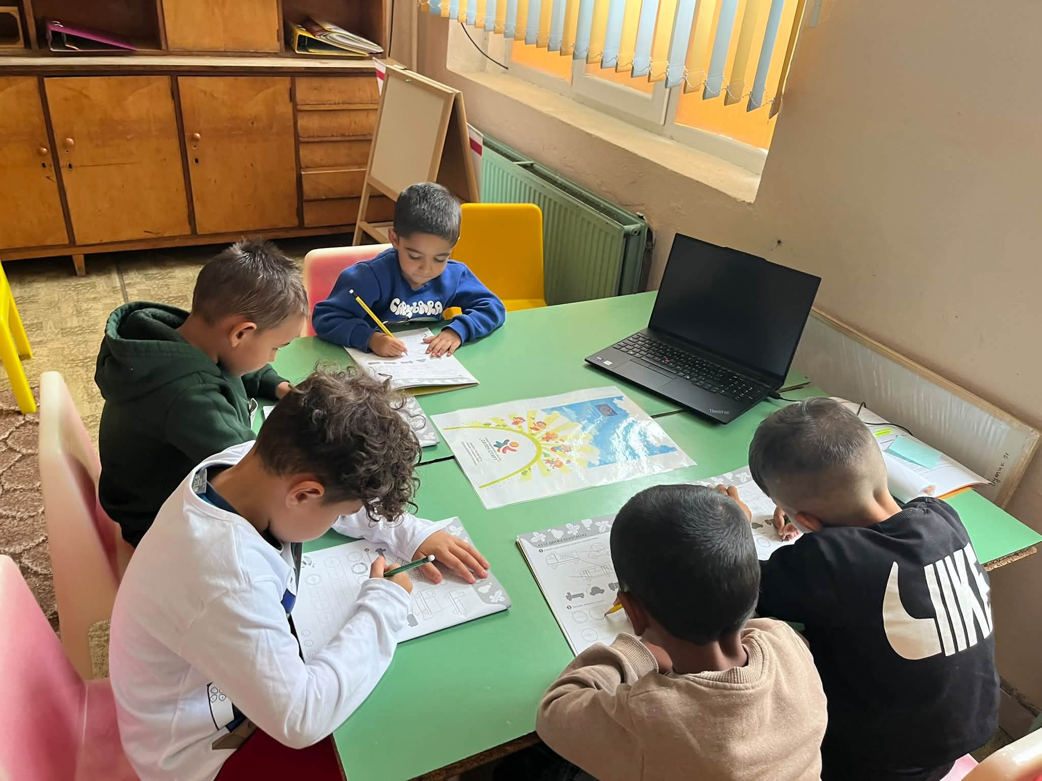
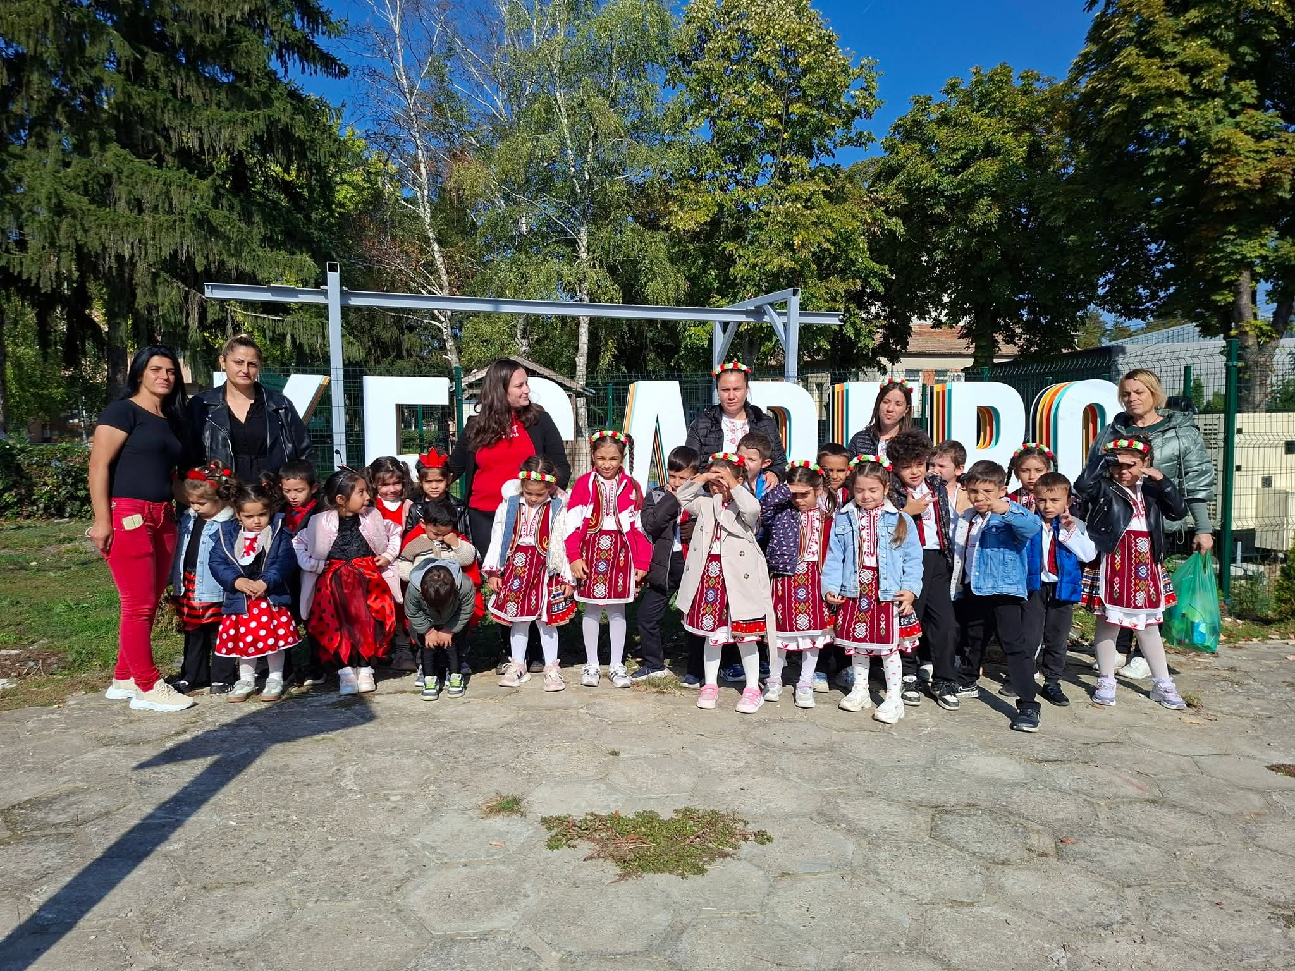
През учебната 2026-27 година , продължихме да работим по проект „Силен старт“Стоянова Дейност- 4.1., в 3 групи ,с общо 20 деца :
Ръководители: старши учители :Теменужка Кирилова ; Валентина Трифонова и Красимира

Slide 2
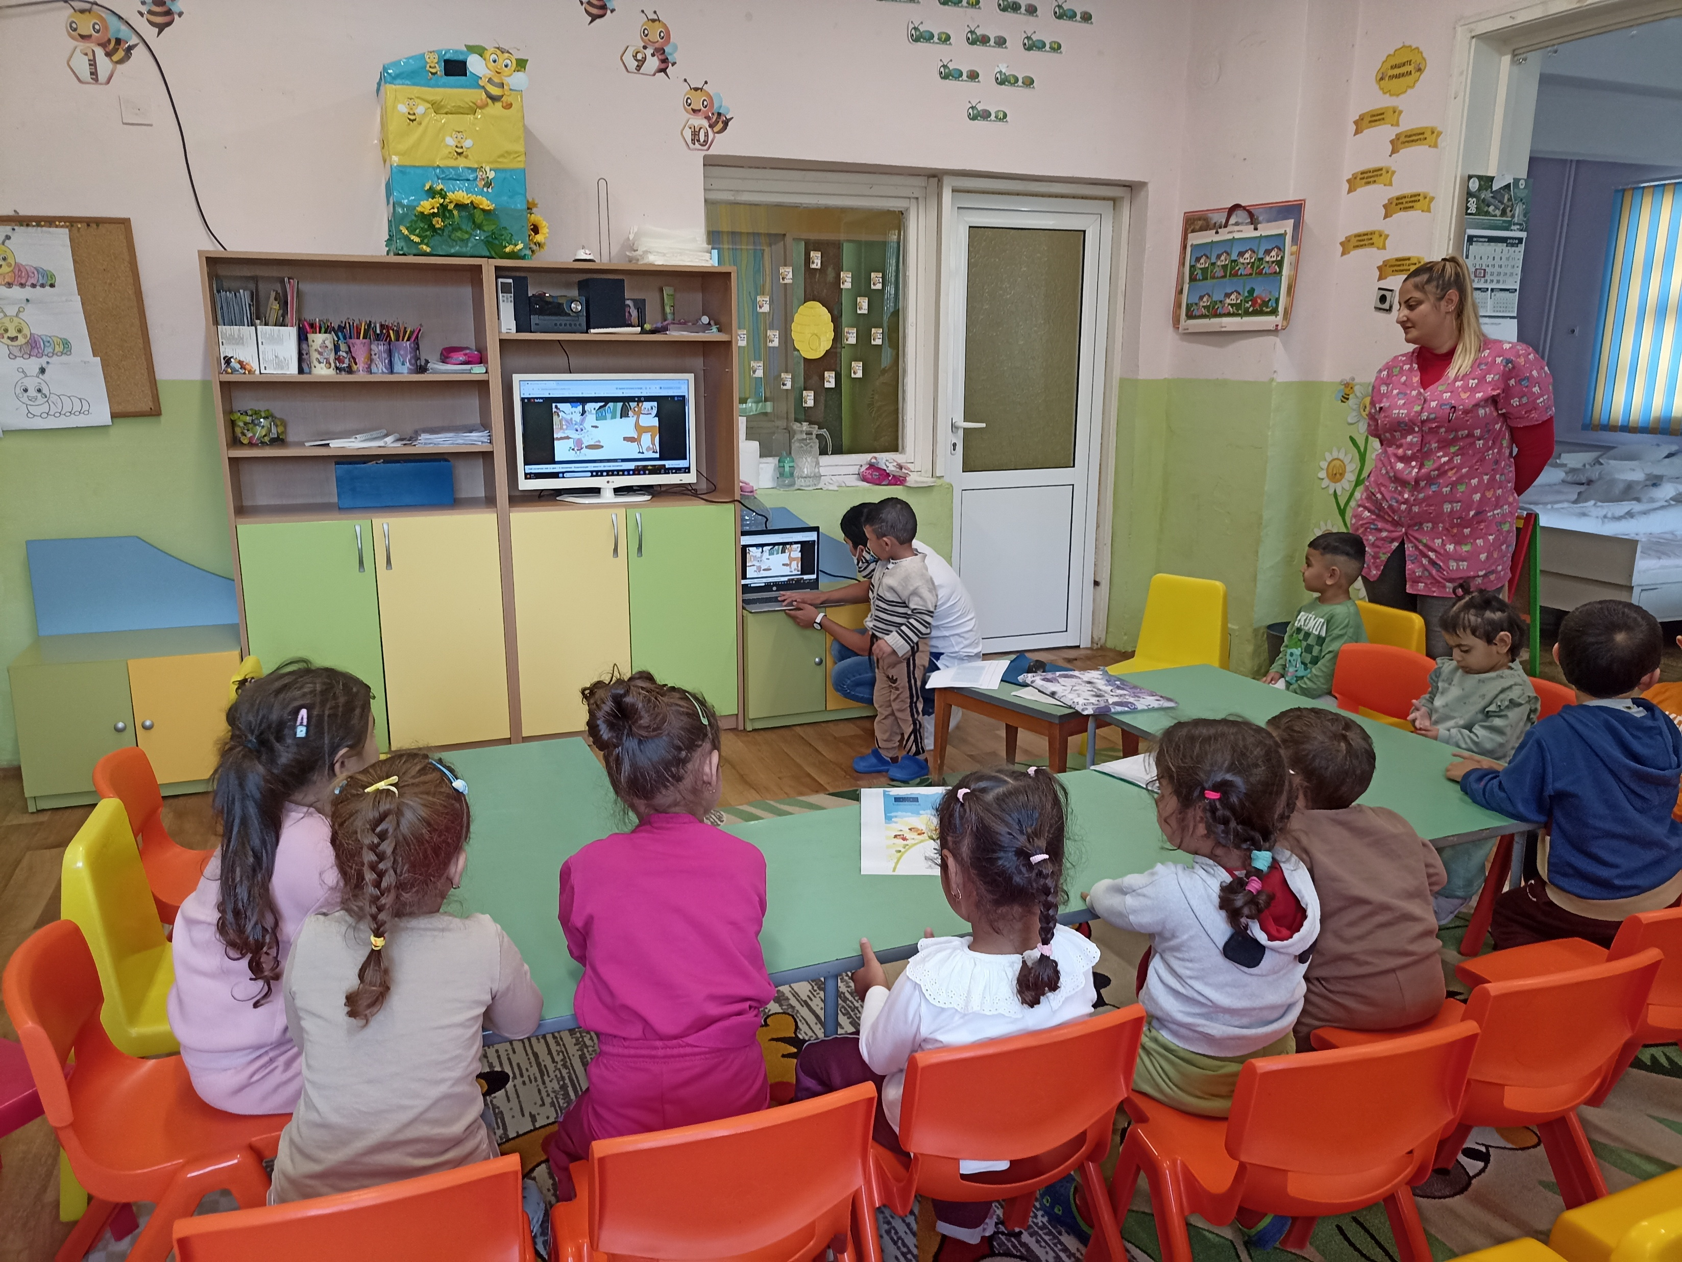
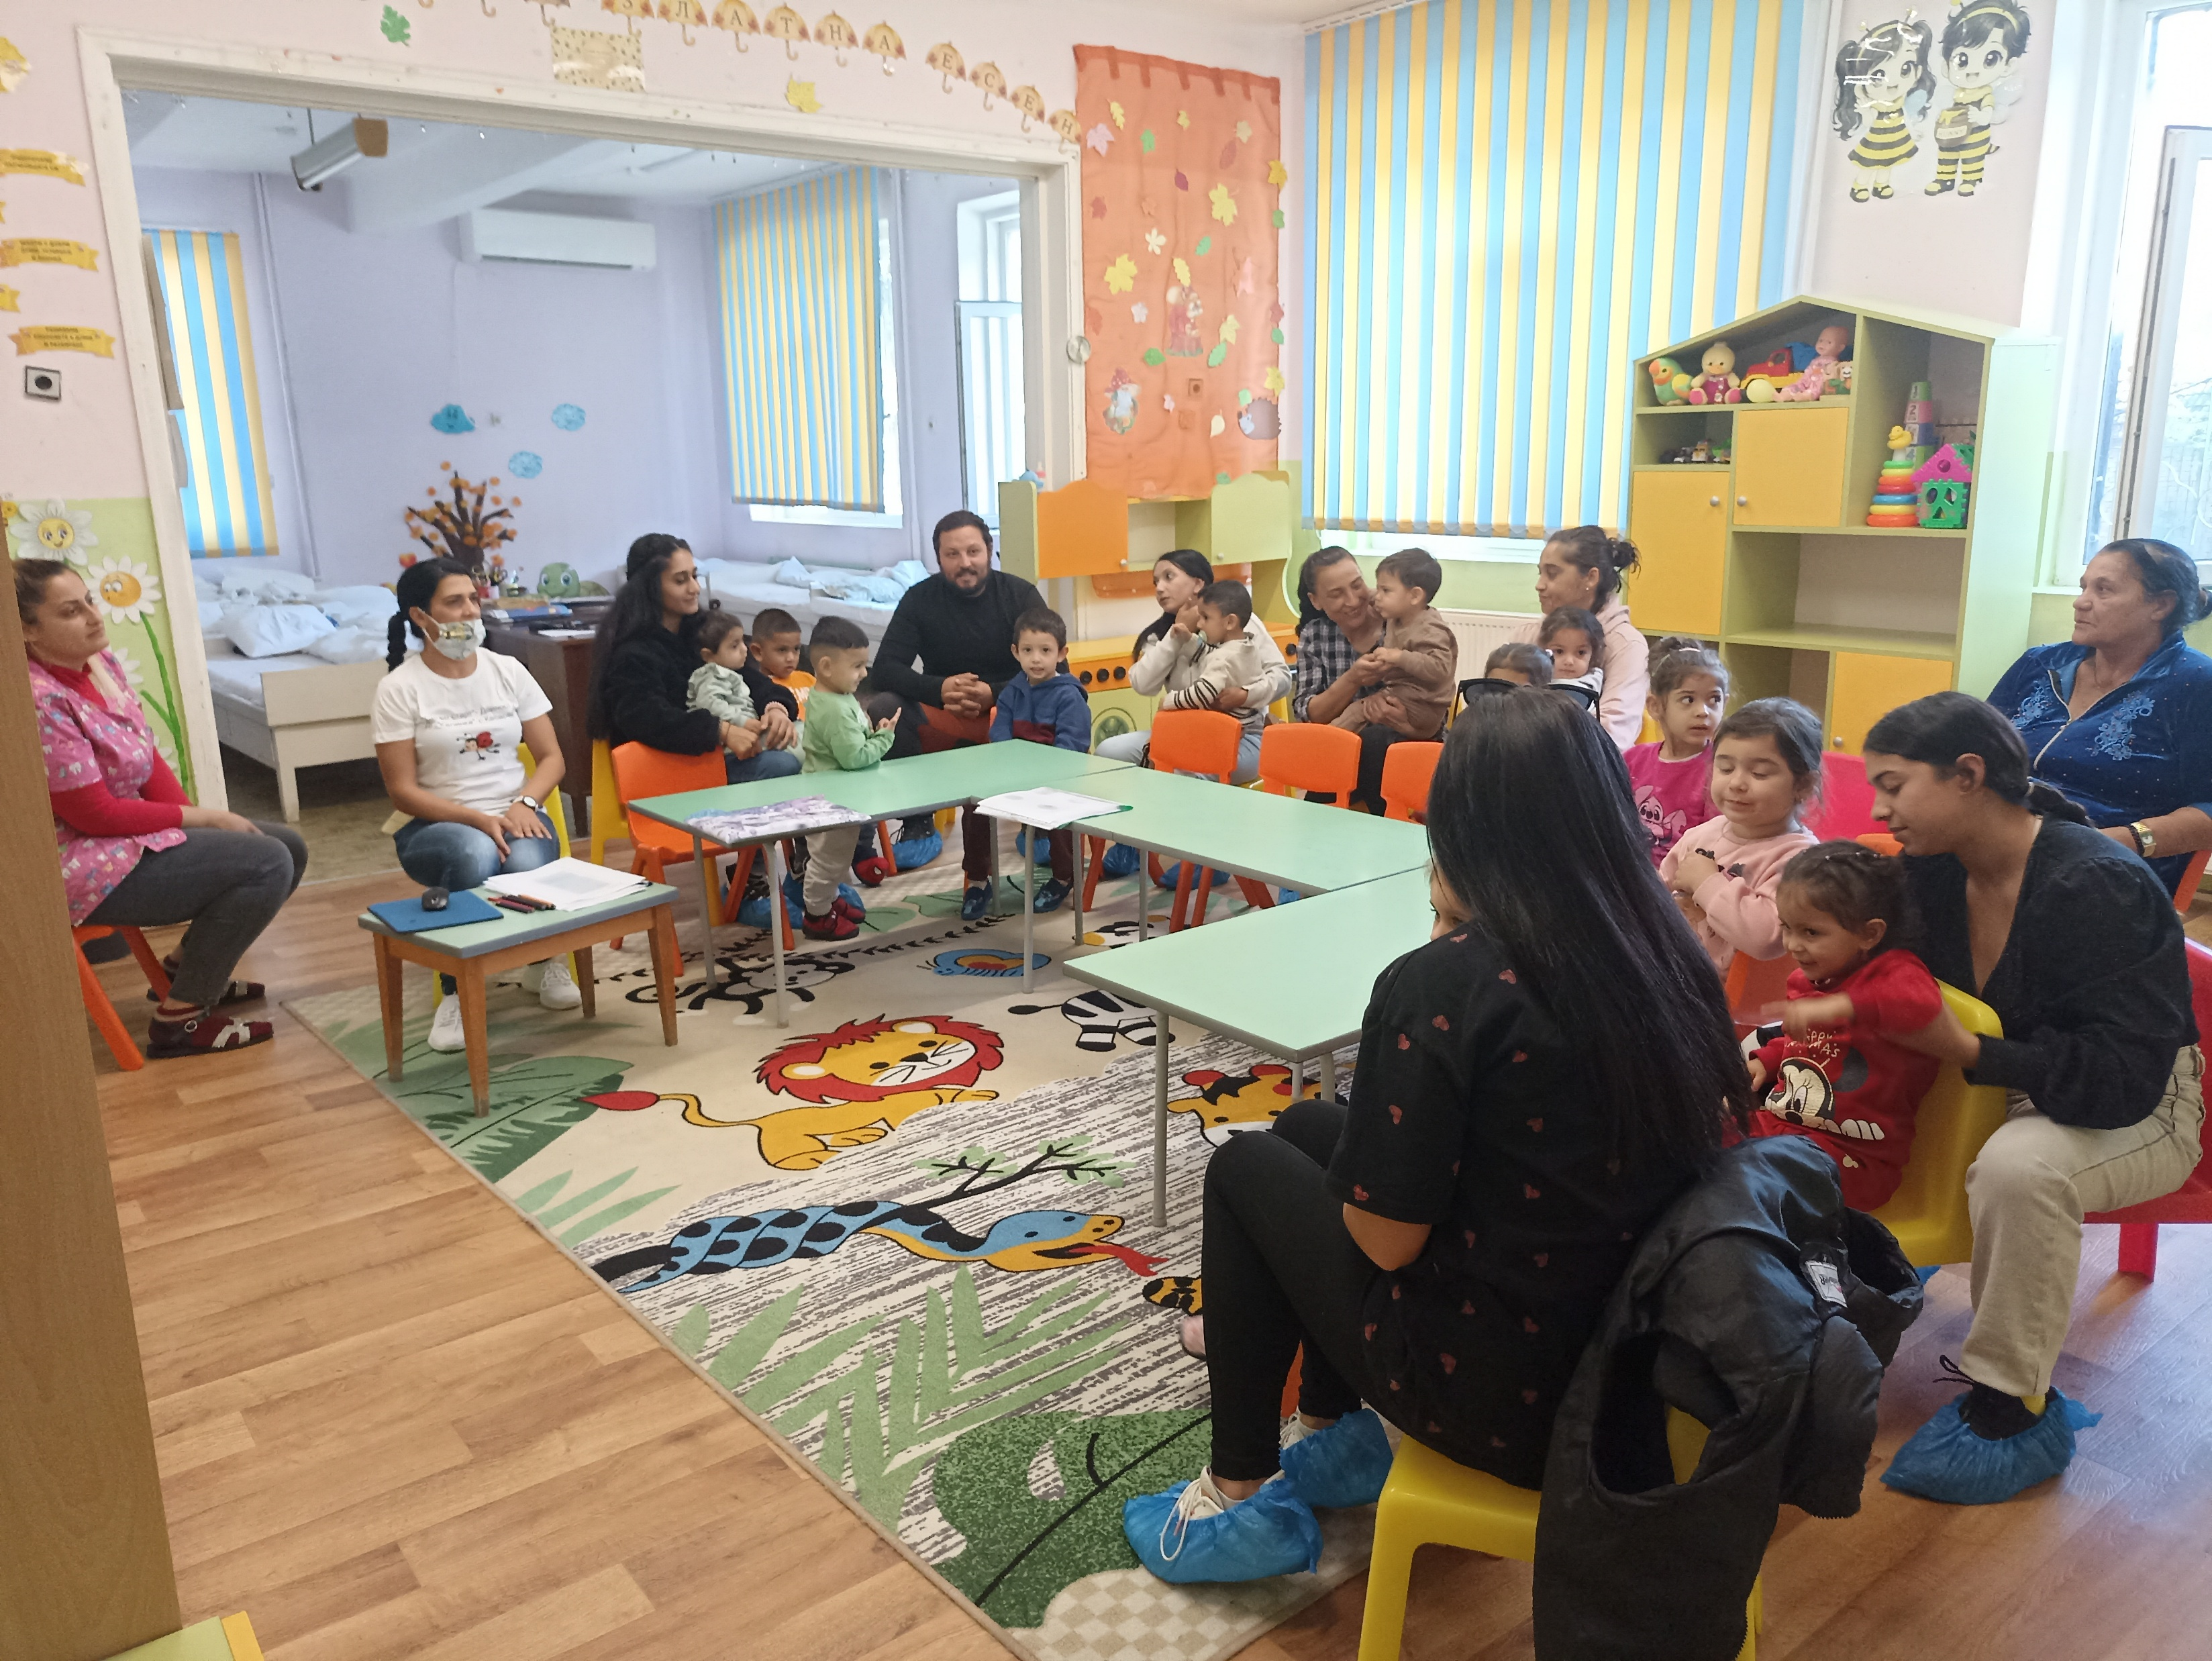
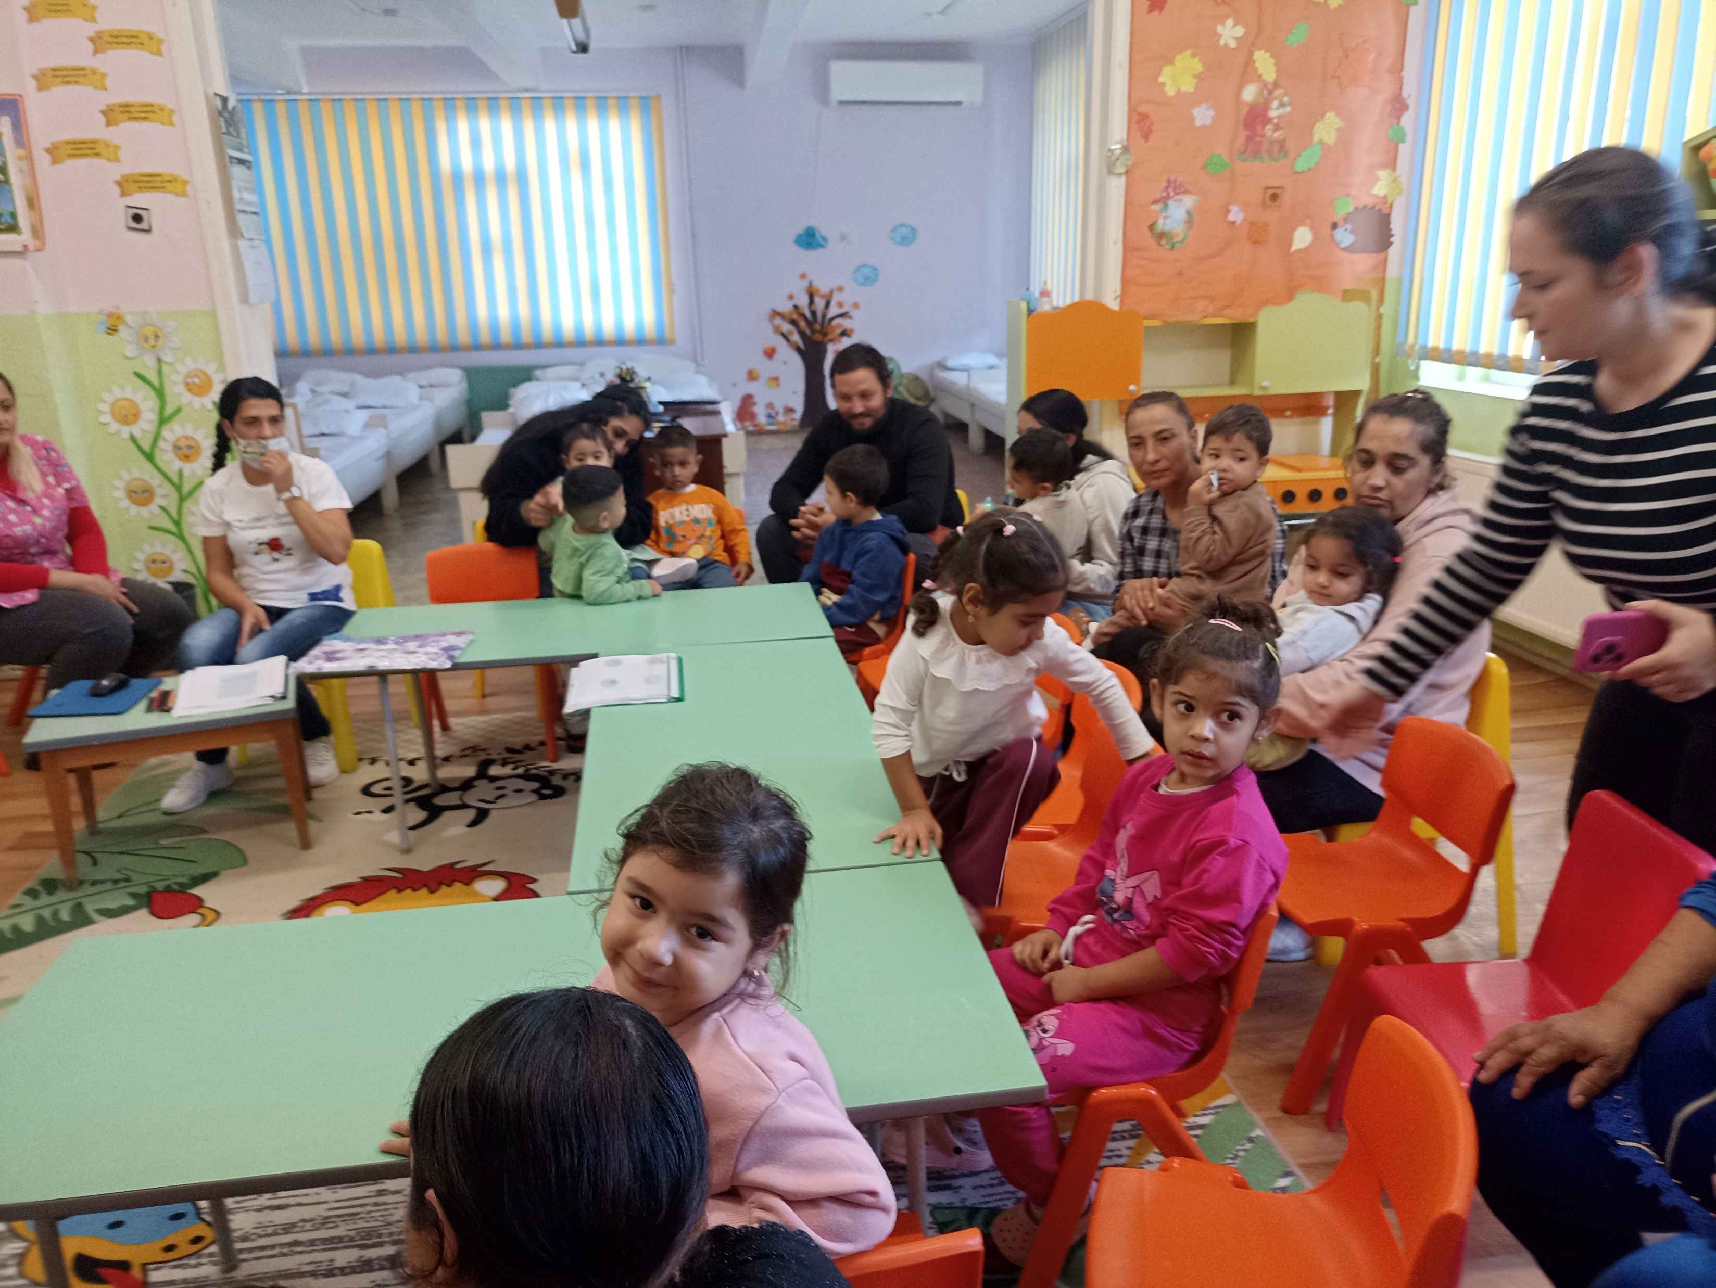
Тема 1: 20.10.2026г. Октомври 2026 г.
Основна тема: Скрининг тестовете – ползата и резултатите
Форма на дейност: Представяне пред родителите на ползата от използване на скрининг тестовете за ранно откриване на затруднения или заложби.
Очаквани резултати: Повишаване на интереса на родителите към иновациите в ДГ „Калинка“. Приобщаване на родители и учители с една обща цел благополучието на детето.
Родителите бяха информирани за работата по адаптация на децата им в условията на ДГ :
1. Актуализиране на информацията във връзка с прилагане модела на адаптация в ДГ;
2. Информация за скринг - тестовете за деца от 3 г. до 3.6 години;
Информирахме и поканихме родителите за участието на децата им в изследване на ранното детско развитие/Скриниг-тест, за деца от възрастов диапазон от 3г. до 3г. и 6 м. /, чрез попълване на Информирано съгласие .
Дейност 2.2 : Интензивна работа с родители
през учебна 2026-27 година

Slide 3
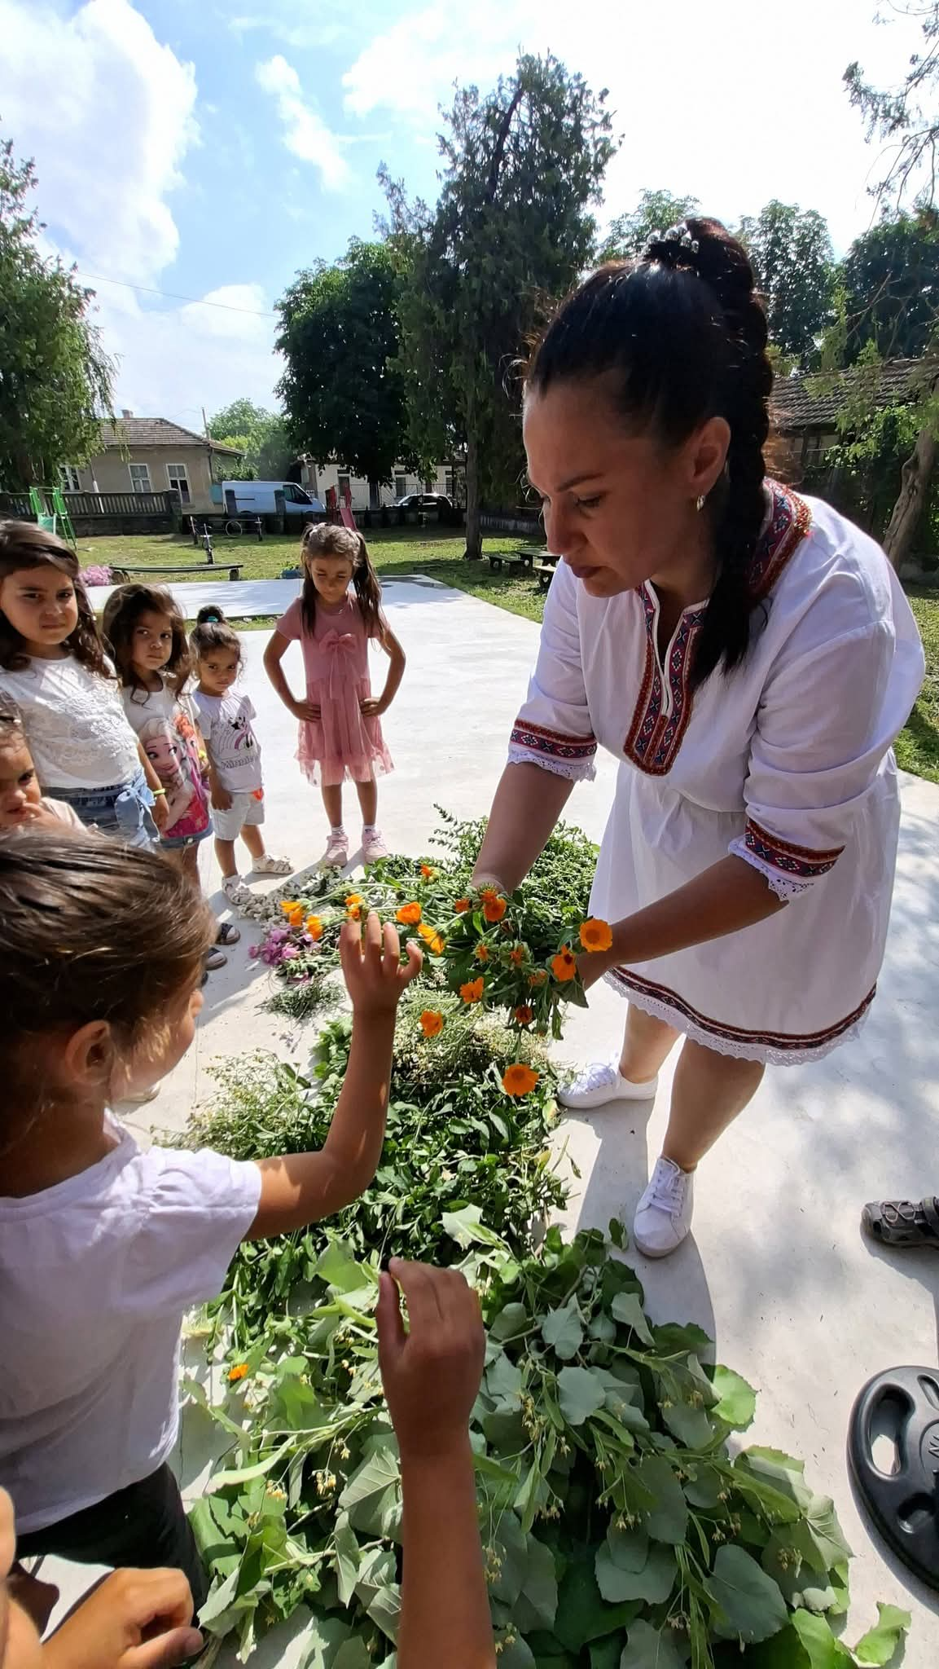
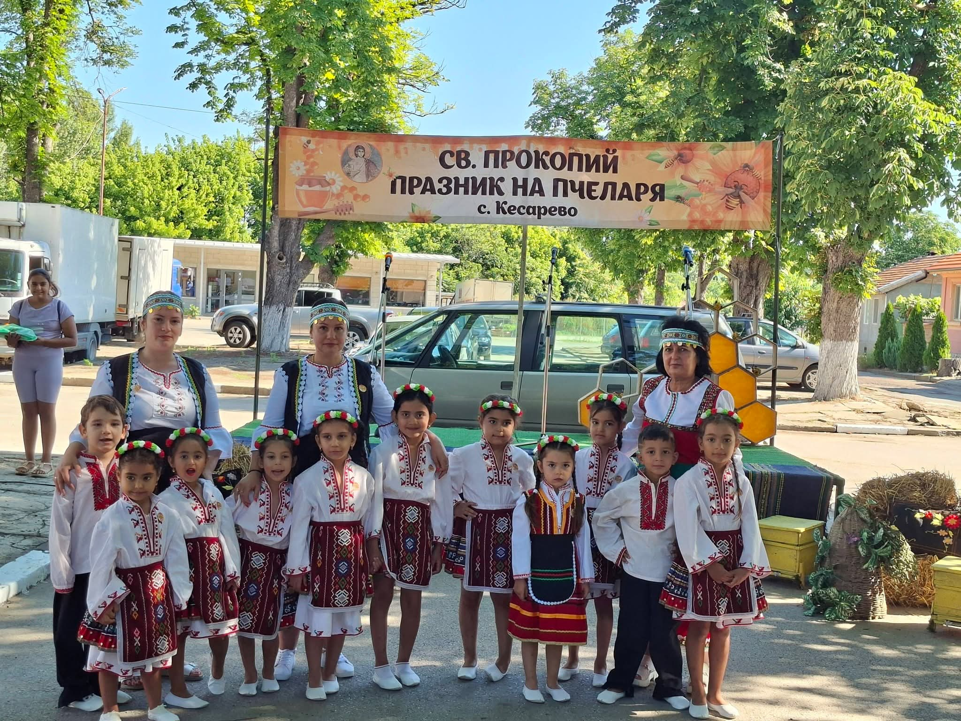
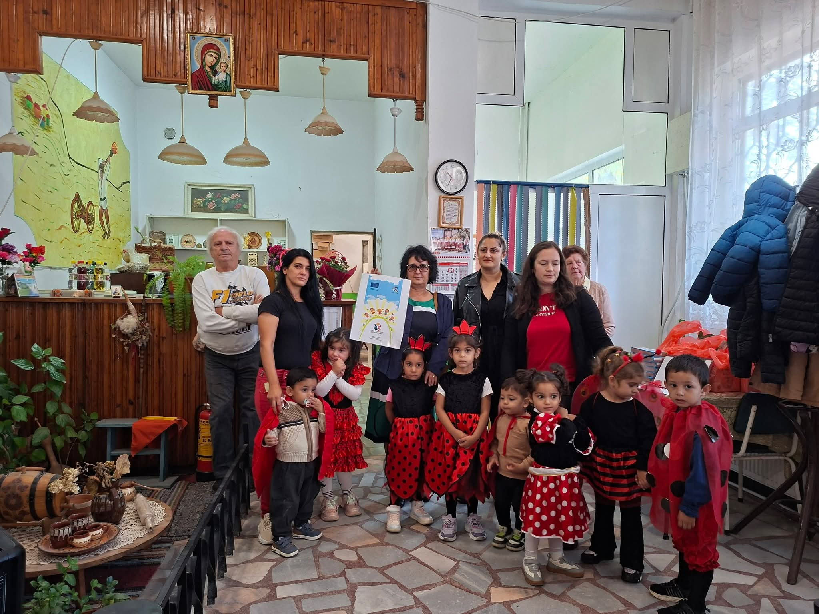
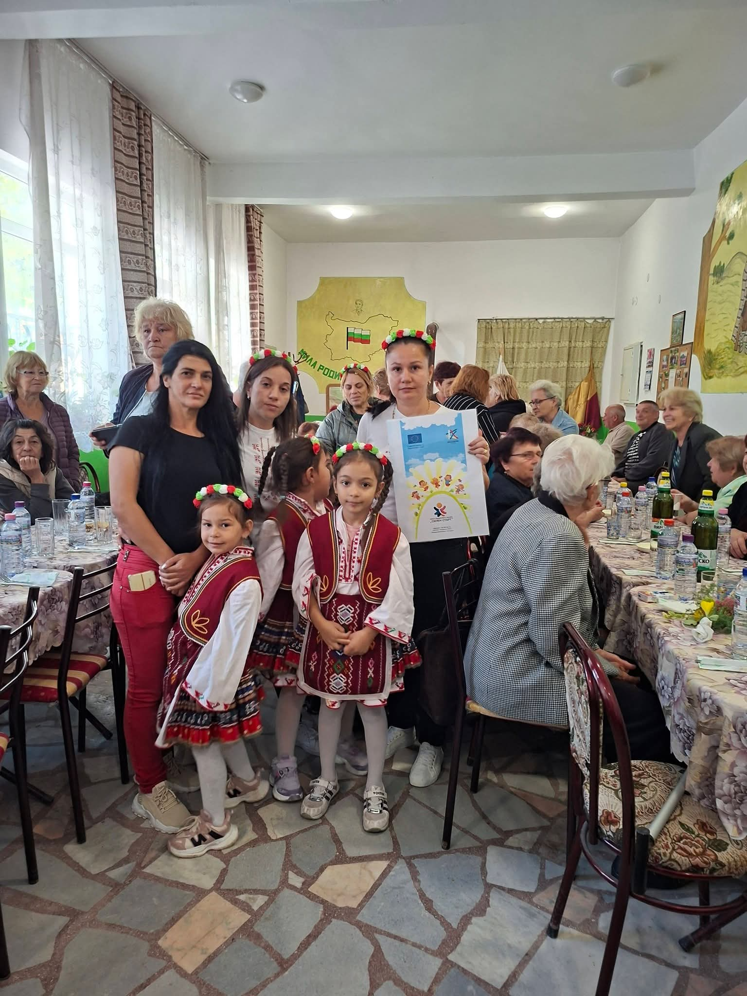
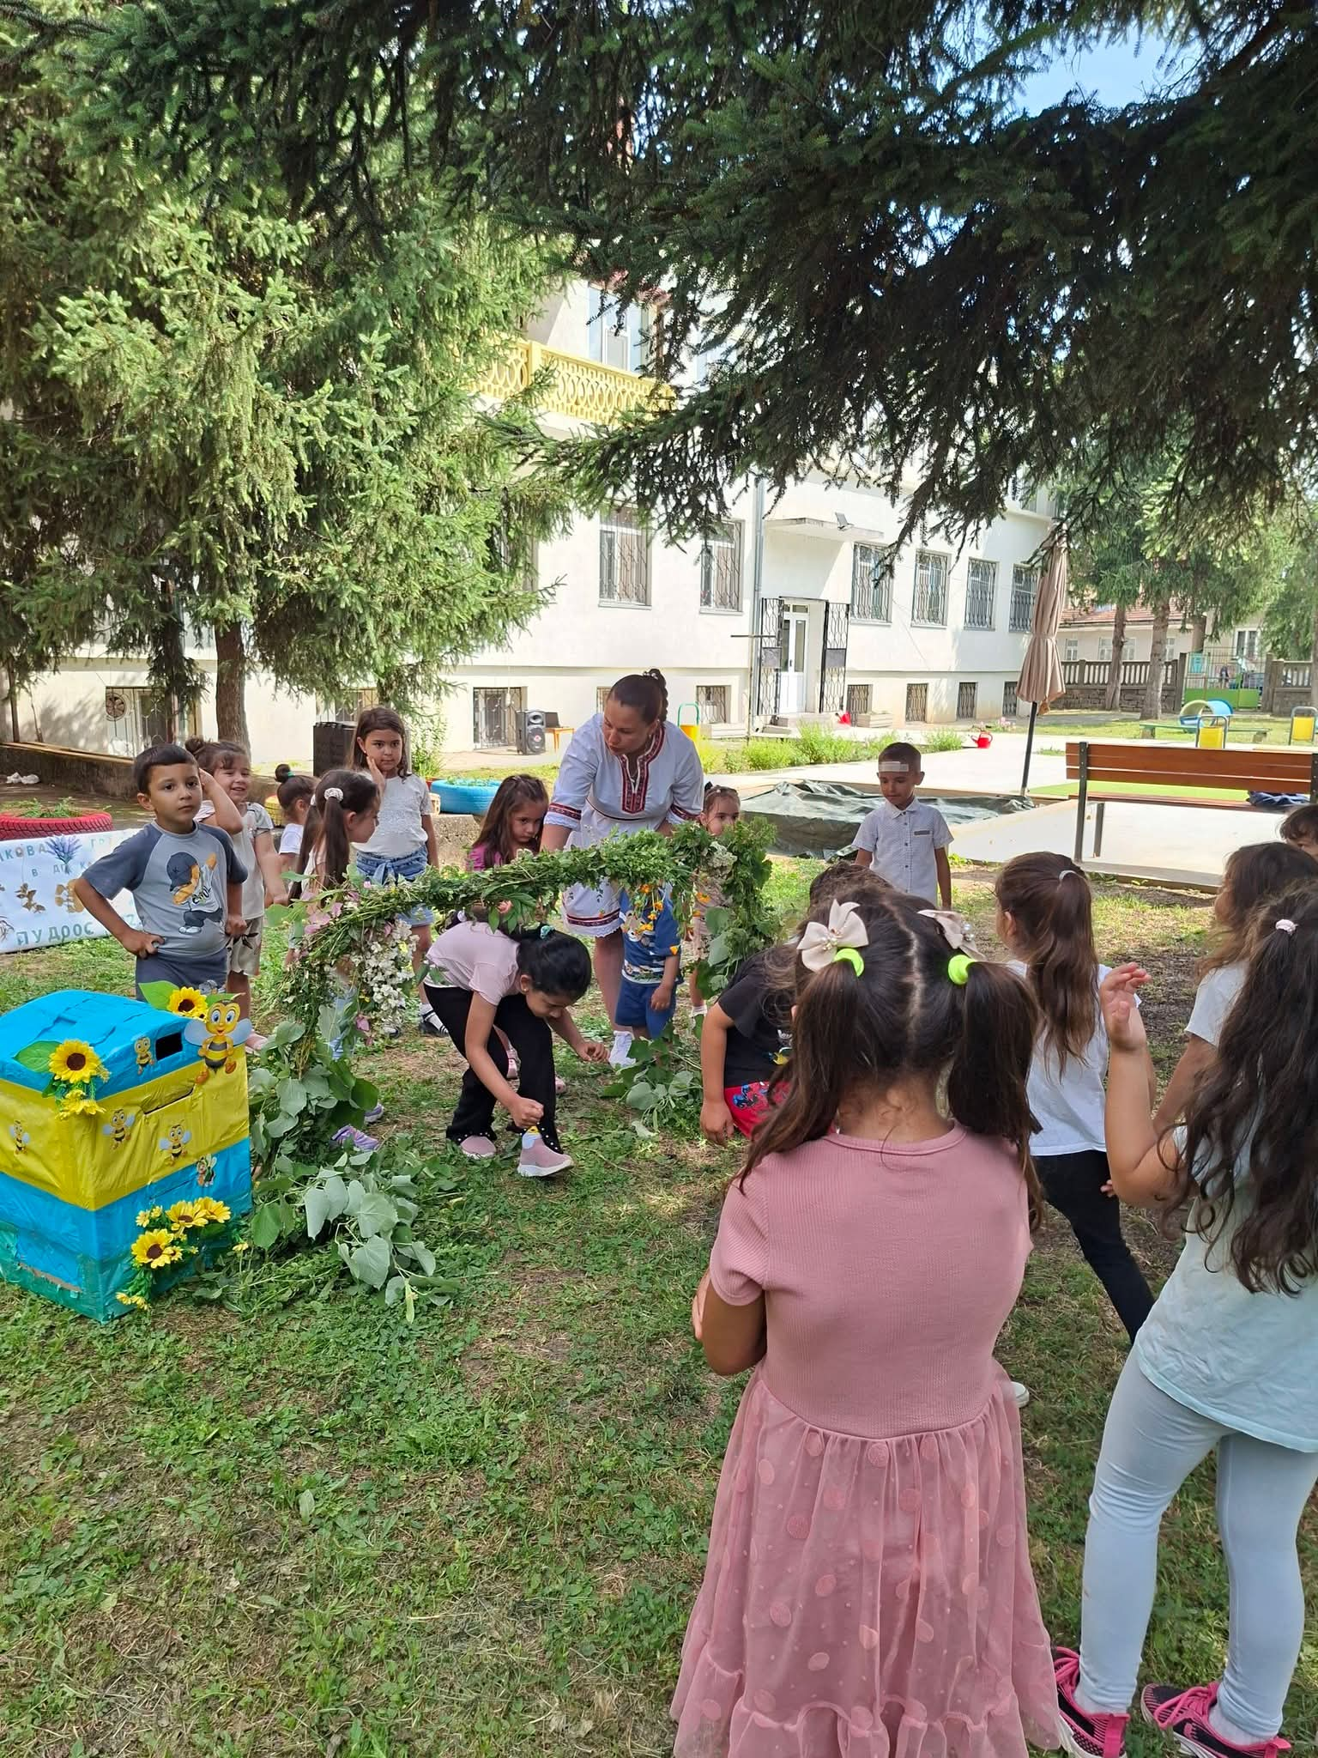
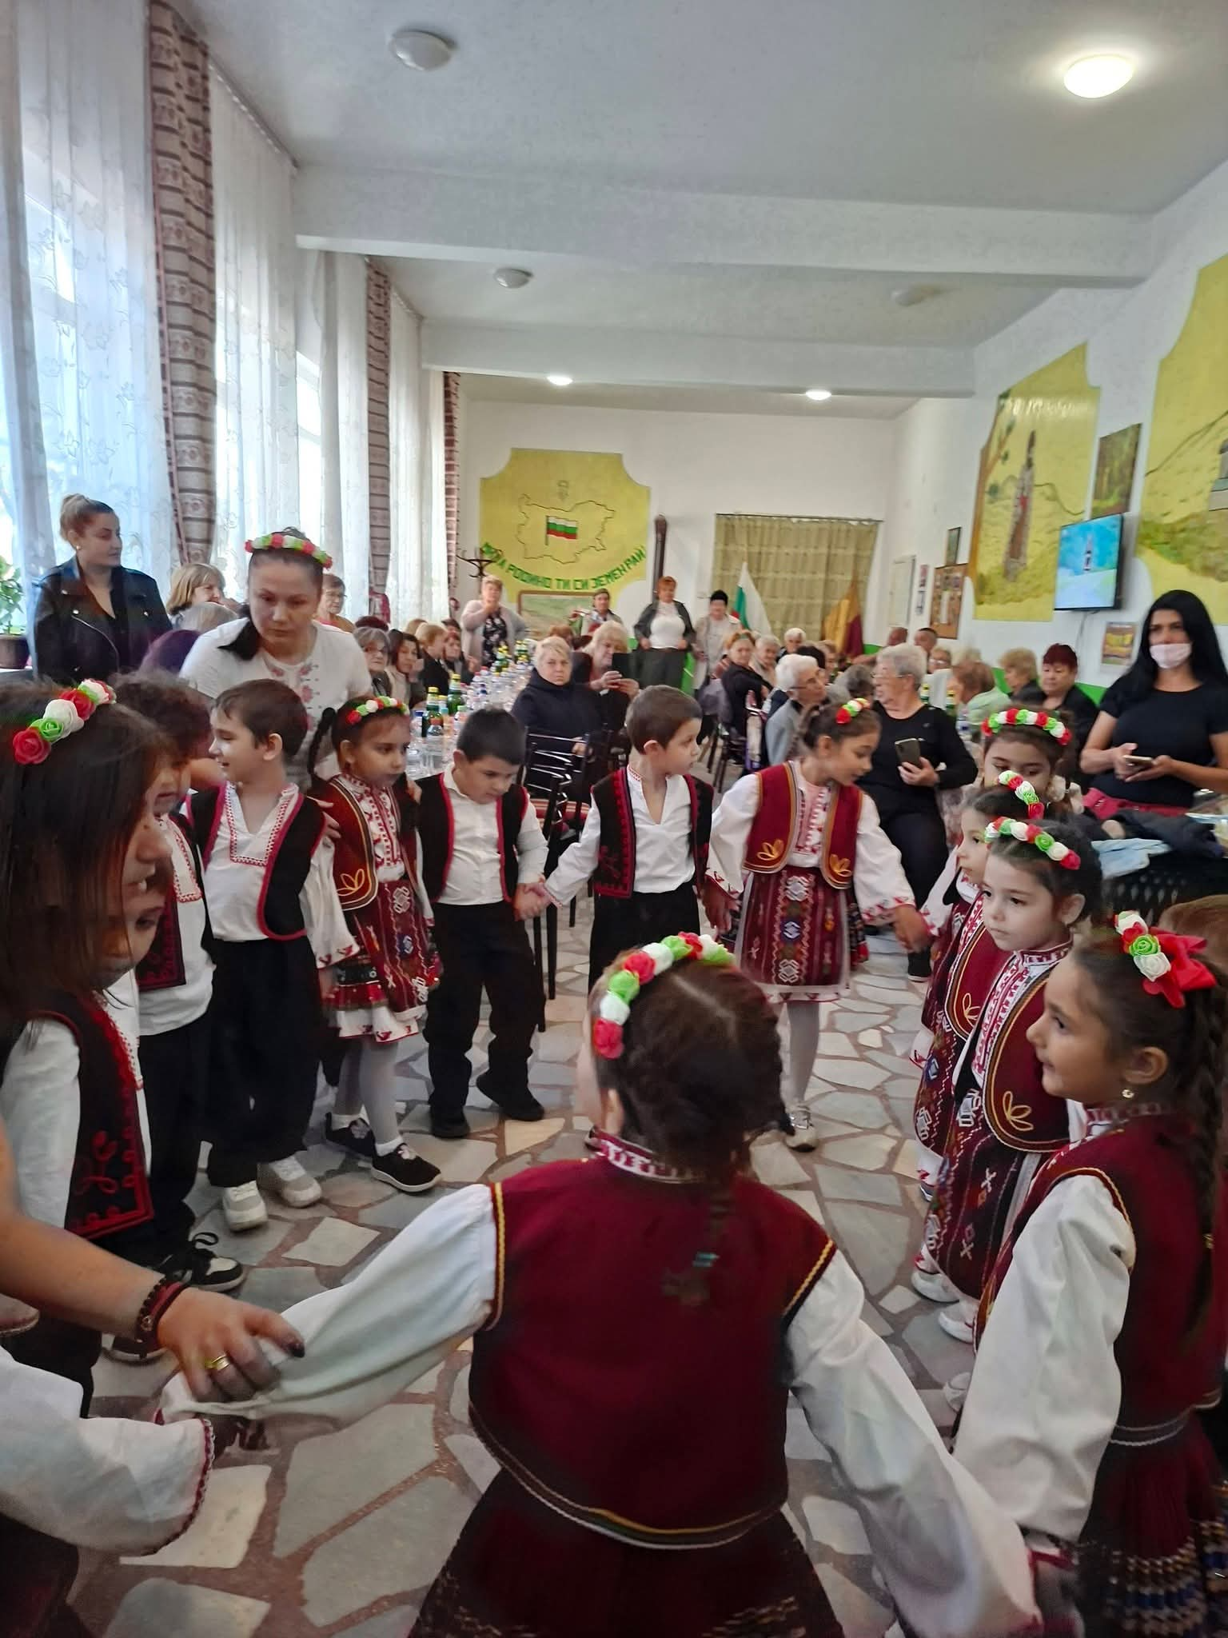
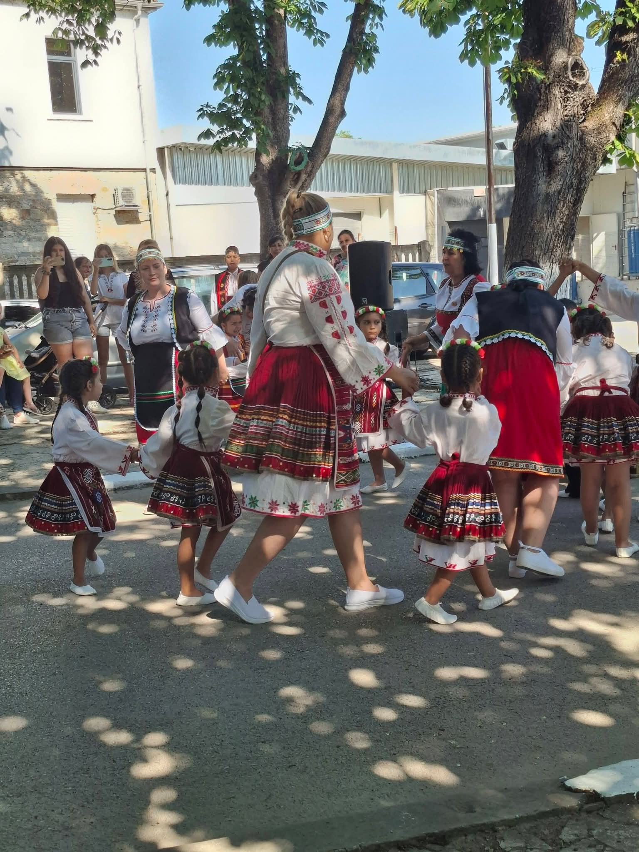
Празници и обществени прояви
11.07.2026 г.
1.10.2026г.- „ Ден на възрастните хора “
Еньовден -24.06.2026 г.

Slide 4
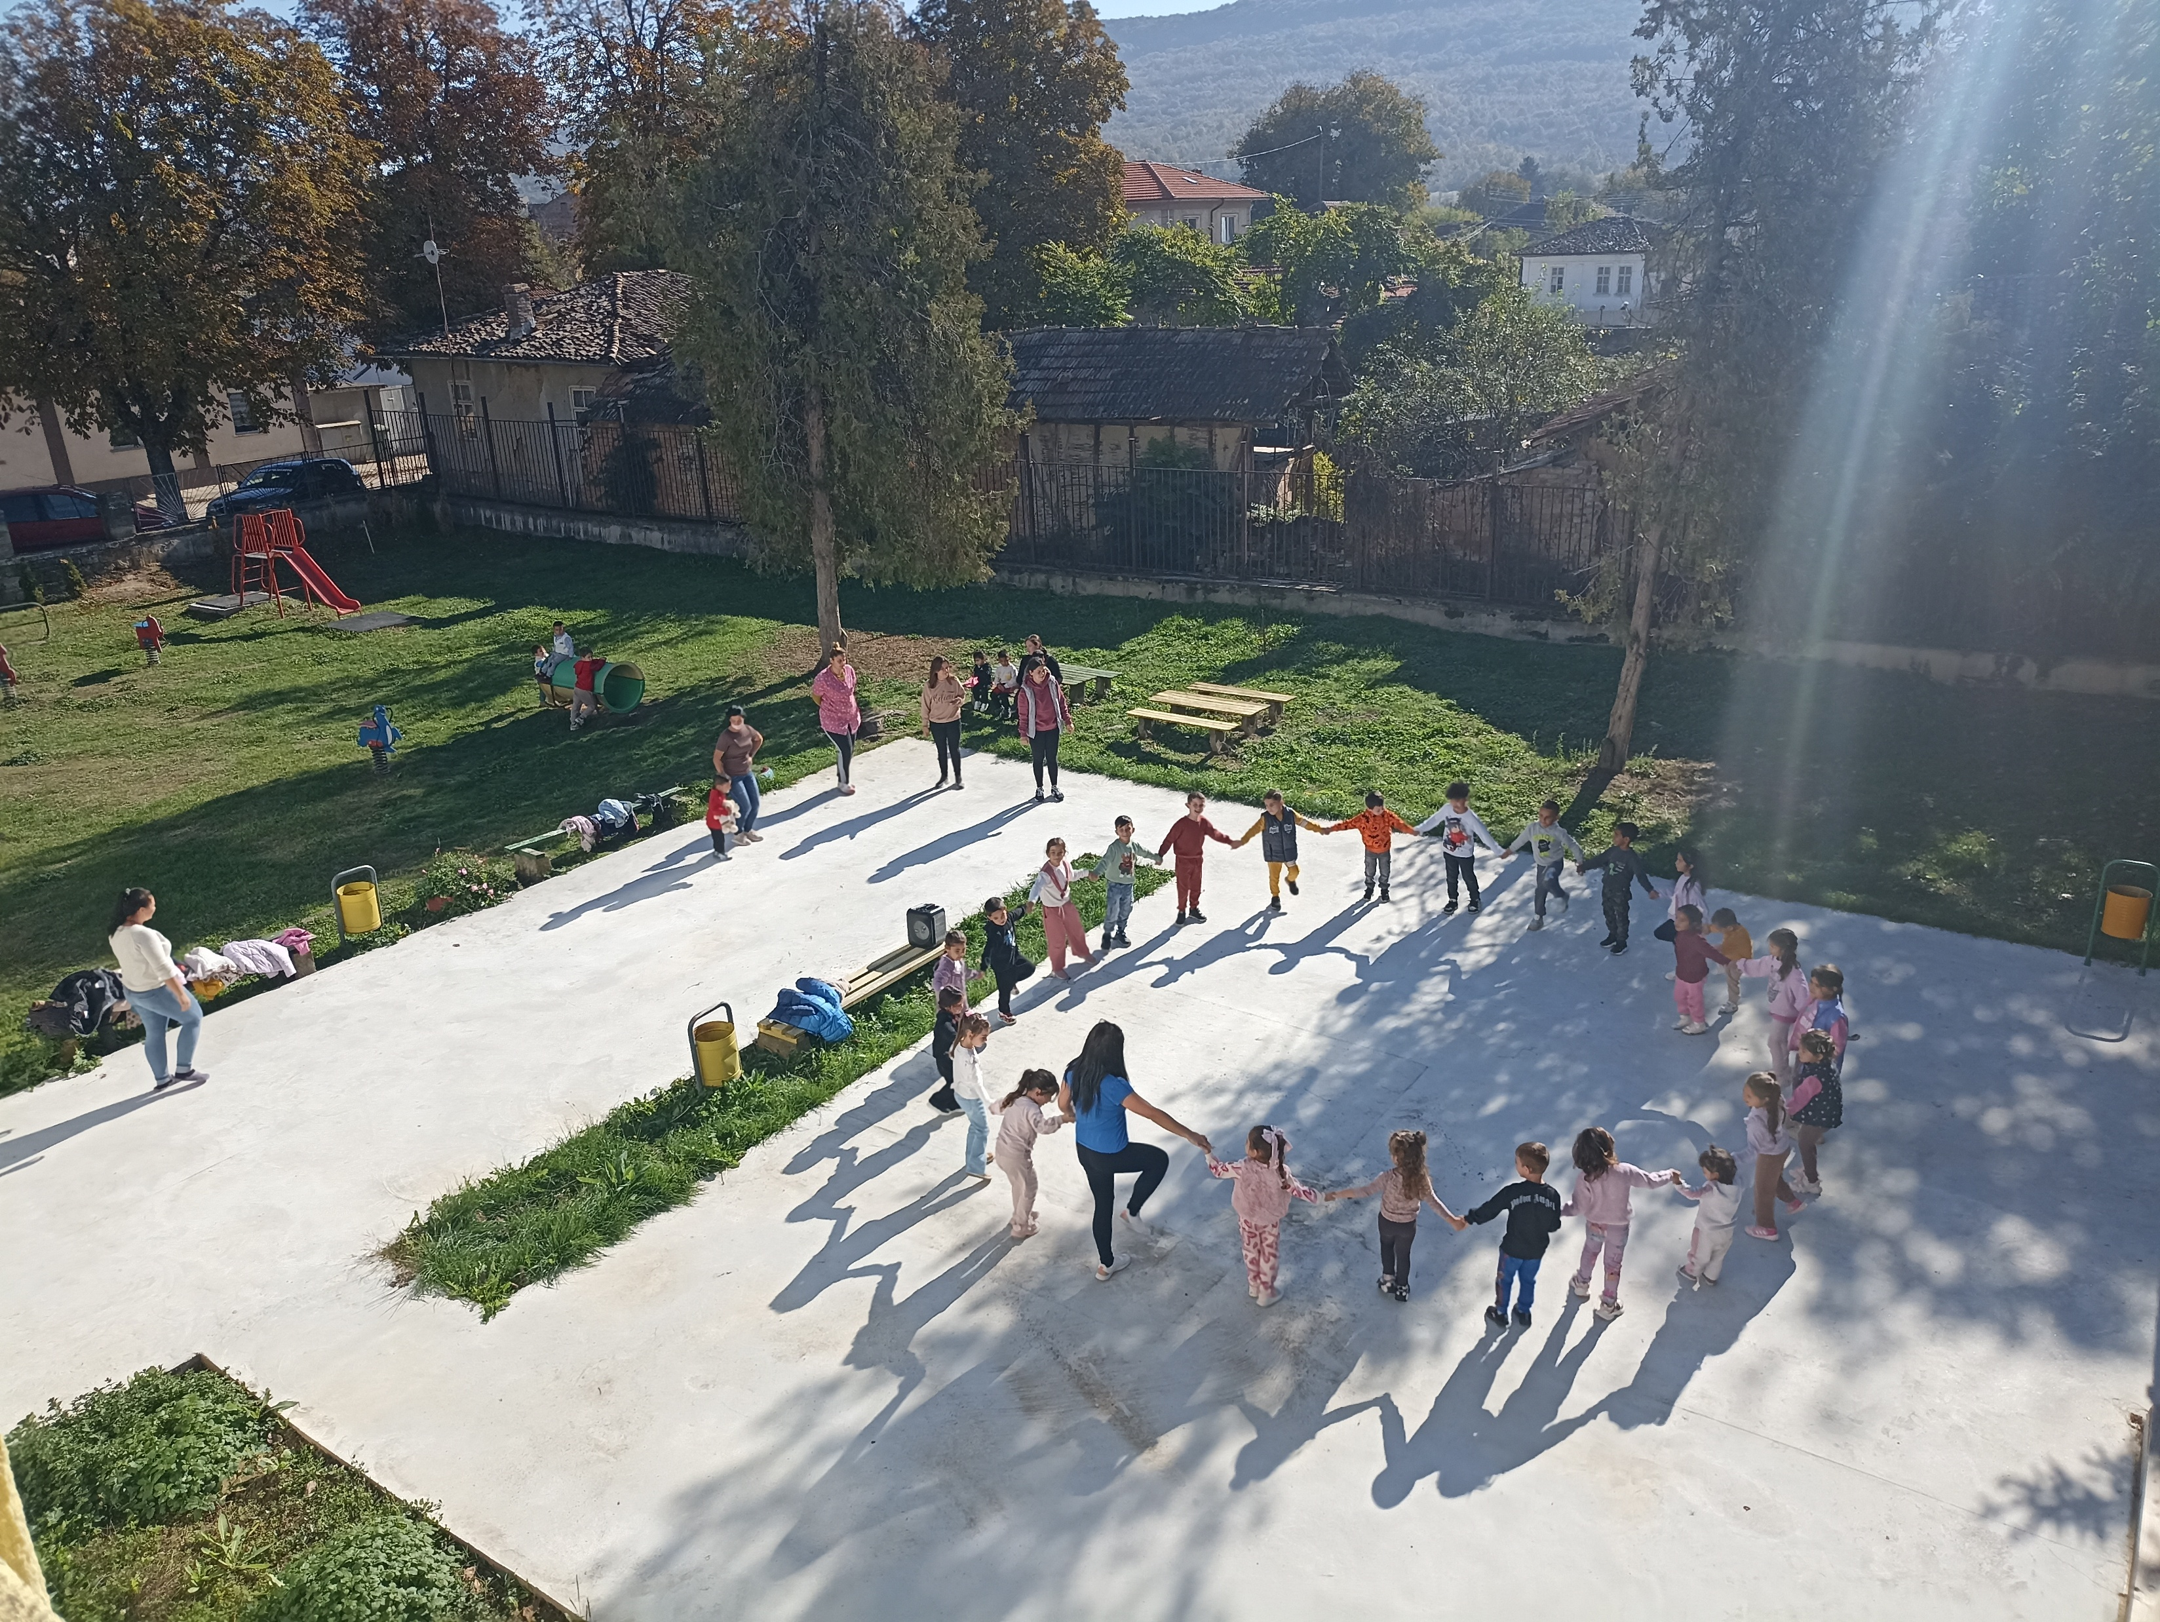
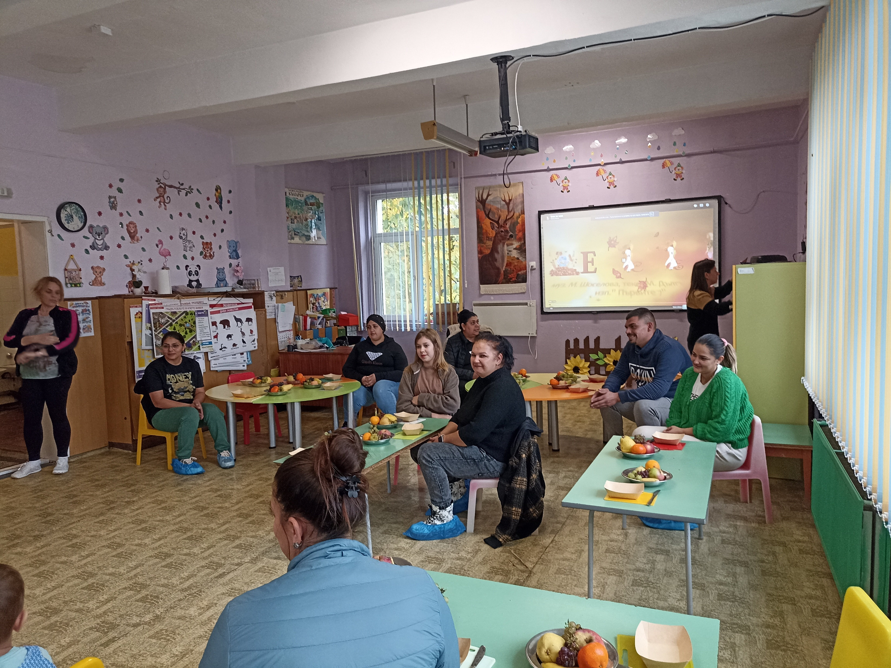
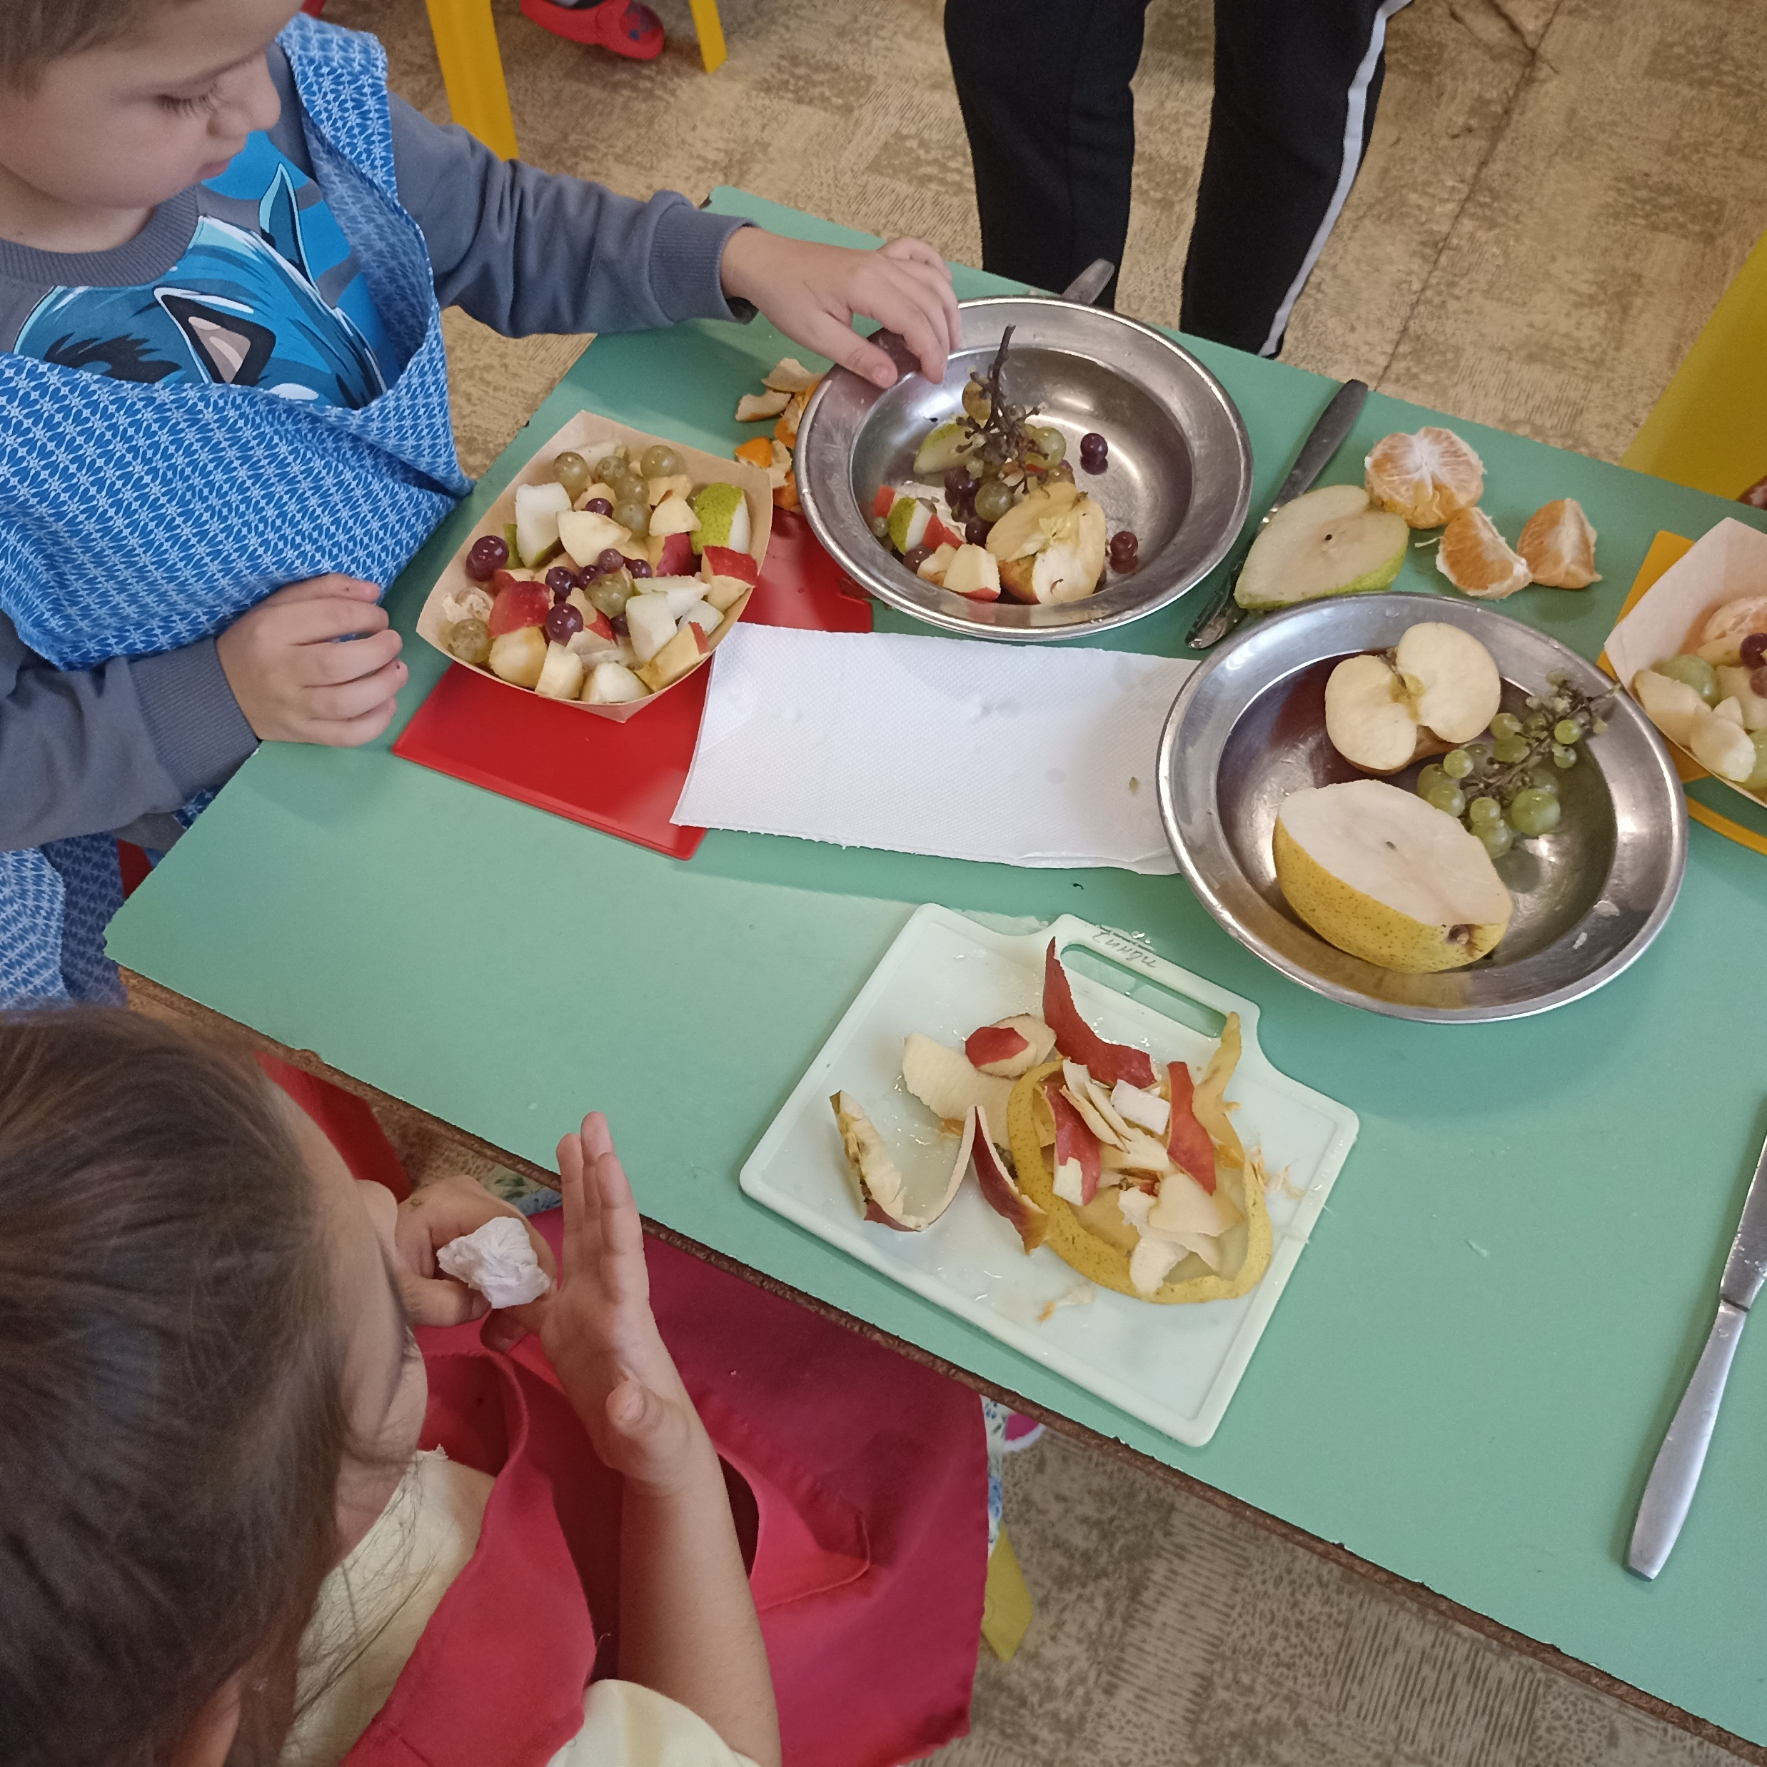
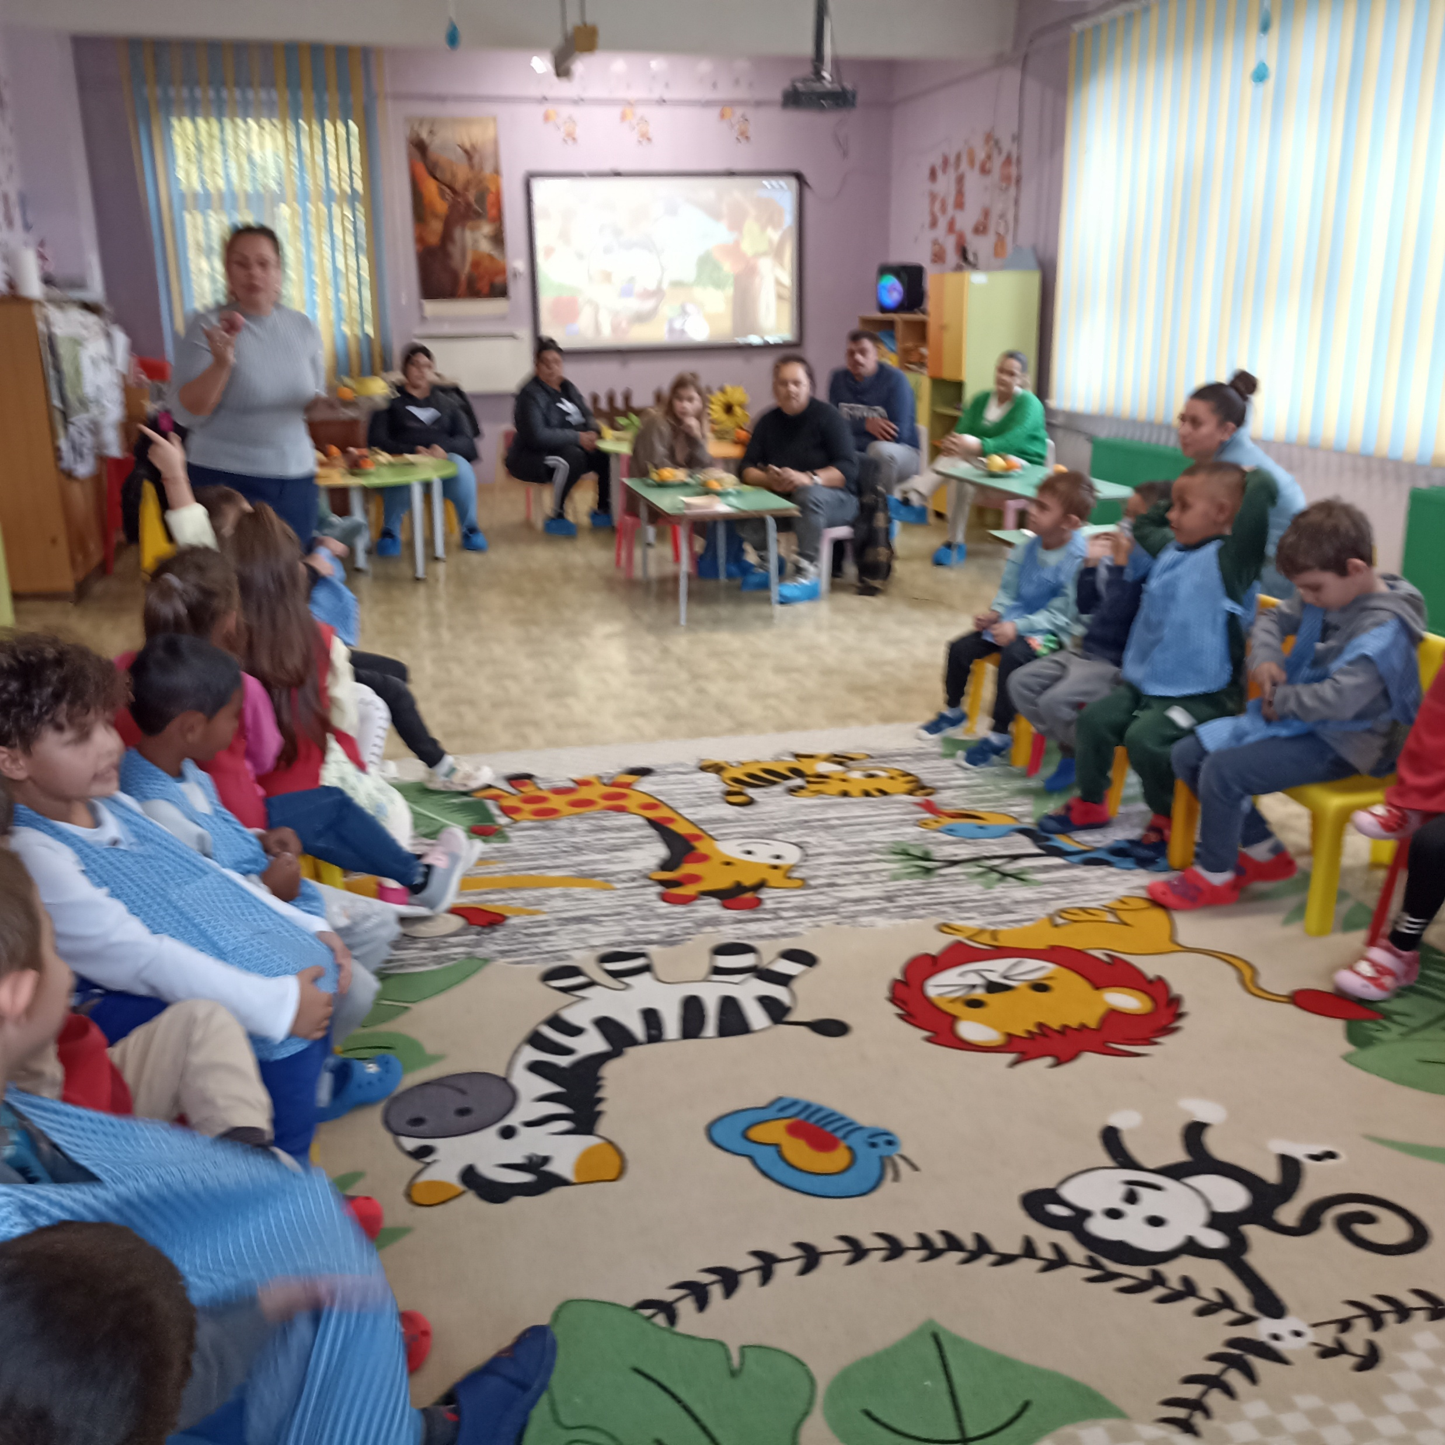
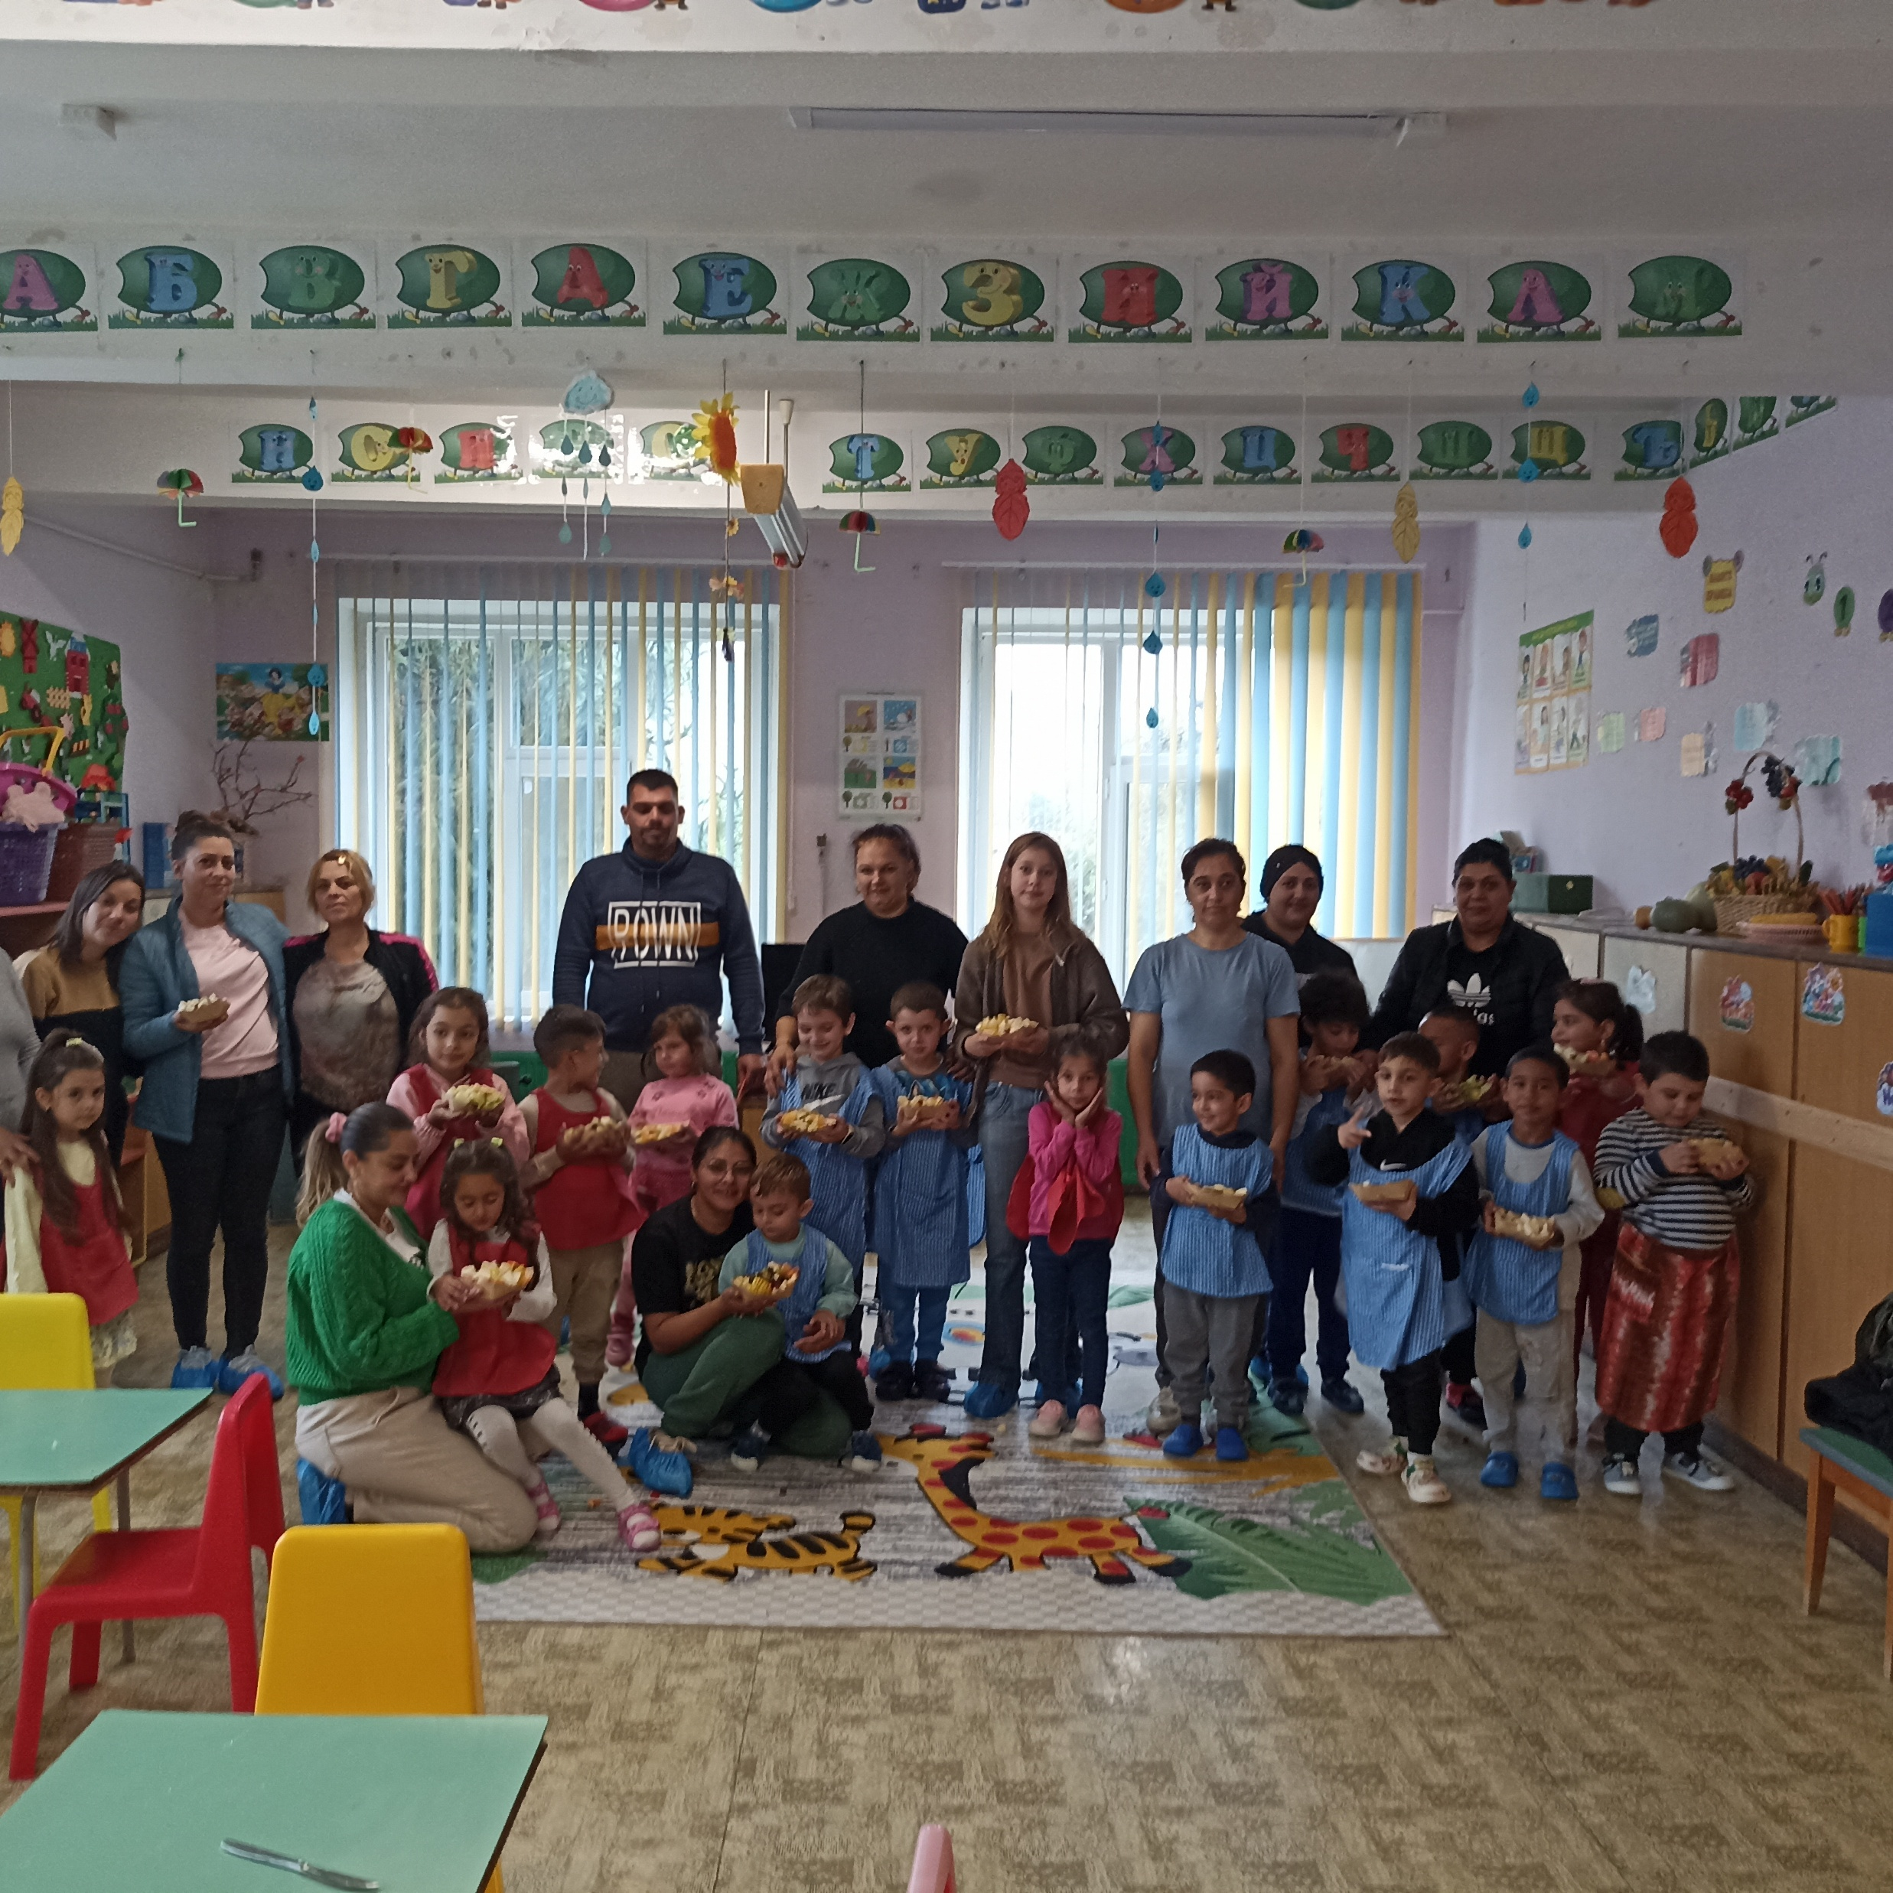
ДЕН НА ОТВОРЕНИТЕ ВРАТИ:
23.10.2026 г.-ГРУПА „Слънчо“
„Ден на отворените врати “
  ГРУПА „ПЧЕЛИЧКА“:
Месец: | Дейности с родители и Теми :
септември | Запознаване с практиката на „Утринна среща“
октомври | „Да се запознаем “ тема „ Как и за какво да разговарям с деjето ми ?“
ноември | „Да спазваме правилата на групата !“
декември | Да празнуваме заедно
януари | Какво се научих ?
февруари | Ателиета за работа с родители и деца
март | Пролетни вълнения
Април | Природата се събужда: трудова дейност с родител/и
май | Вече съм голям- Кратък празник и информация за индивидуалните постижения на децата.

